Slide 1



KÜTAHYA MESLEK YÜKSEKOKULU
2026-2027 EĞİTİM – ÖĞRETİM YILI
ORYANTASYON EĞİTİMİ

Slide 2
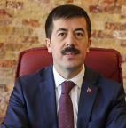
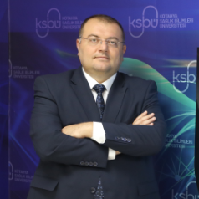
Kütahya Sağlık Bilimleri Üniversitesi, 2018 yılında kurulmuş olup bünyesinde 4 fakülte, 1 enstitü, 4 meslek yüksekokulu bulundurmaktadır.
Rektör
Prof. Dr. Ahmet Tekin
Rektör Yardımcısı
Prof. Dr. Sezgin Zeren

Slide 3


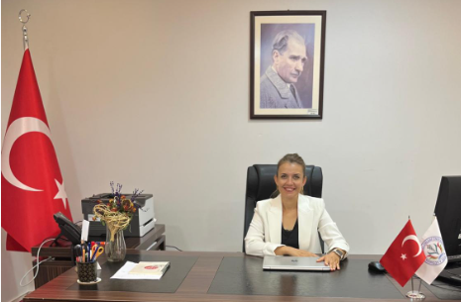
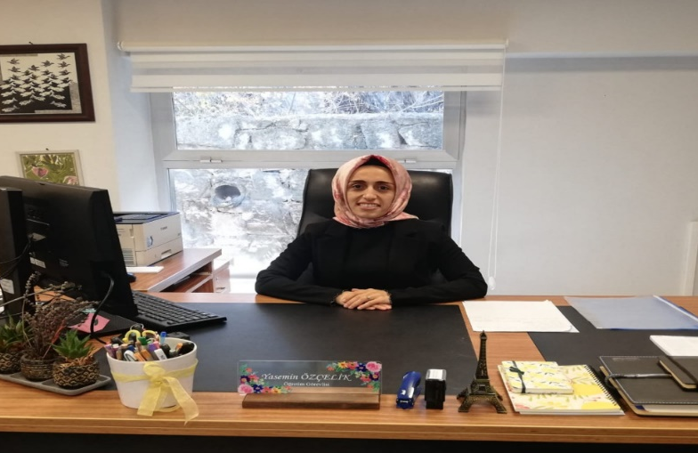
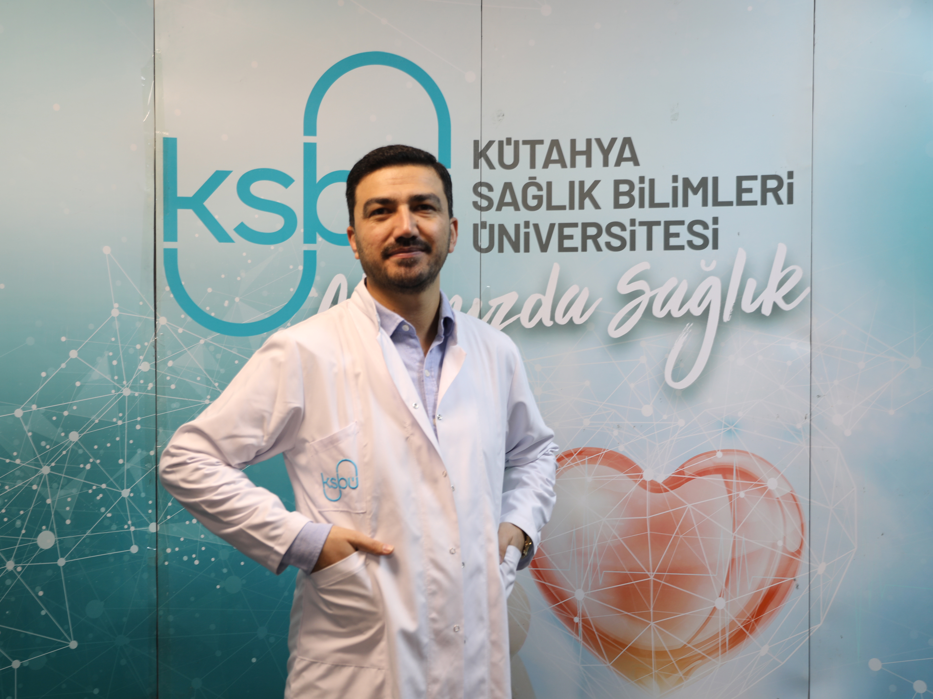
KÜTAHYA MESLEK YÜKSEKOKULU
Müdür
Öğr. Gör. Melike ERTEM
Müdür Yardımcısı
Öğr. Gör. Yasemin ÖZÇELİK
Müdür Yardımcısı
Öğr. Gör. Oğuz TEKE

Slide 4



Üniversitemiz programlarına yeni kayıt yaptıran
öğrencilerimiz için hazırlanmış olan bir programdır.
Programın amacı; öğrencilerin Meslek Yüksekokulumuzun akademik ve sosyal hayatına kolay uyum sağlamaları yanında, eğitim ve öğretime yönelik bilgilendirme ve başvuracağı idari birimler hakkında bilgi sahibi olmalarıdır.
ORYANTASYON NEDİR?

Slide 5

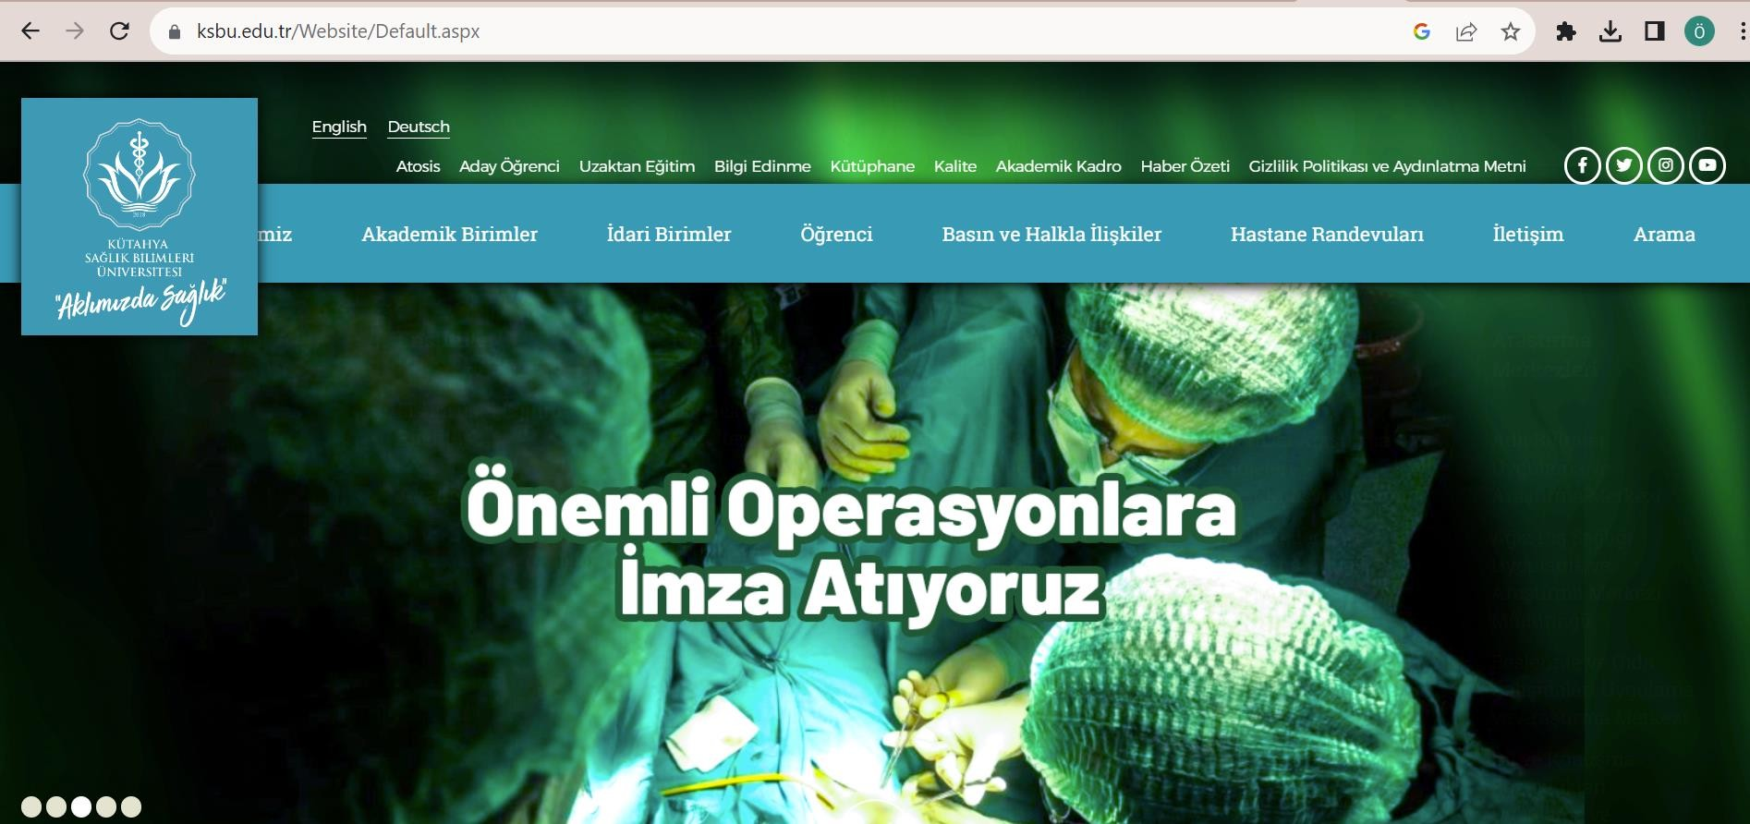

Slide 6
KÜTAHYA
Ege bölgesi'nde yer alan tarihi mirası, jeotermal zenginlikleri, gelişmiş seramik sanayisi, kültürel ve doğal zenginlikleriyle öne çıkan bir şehirdir. Öğrenciler için güvenli, sıcak ve kültürel açıdan zengin bir yaşam alanı sunar.
Tarihi ve kültürel
Merkezde öne çıkan tarihî yapılar: Kütahya kalesi, ulu cami, Germiyan sokağı, Kütahya arkeoloji müzesi geleneksel çini ve seramik sanatı ile Türkiye’nin en önemli üretim merkezidir.
Ekonomik yapı:
Ekonominin temelini çini, porselen ve seramik üretimi oluşturur. Şehirde çok sayıda fabrika ve atölyeler bulunmaktadır.
Jeotermal ve doğal kaynaklar:
Kütahya merkez, jeotermal kaynaklar açısından zengindir. Ilıca harlek (ılıca kaplıcaları) merkez bölgesine yakın önemli bir termal tesis alanıdır.Jeotermal enerji belirli bölgelerde ısıtmada kullanılmaktadır.
Ulaşım:
Kütahya; Bursa, Afyonkarahisar, Eskişehir ve Uşak gibi illere yakın konumdadır. Şehir merkezine yaklaşık 45 km mesafede zafer havalimanı bulunmaktadır.

Slide 7

Germiyan Sokağı

Slide 8
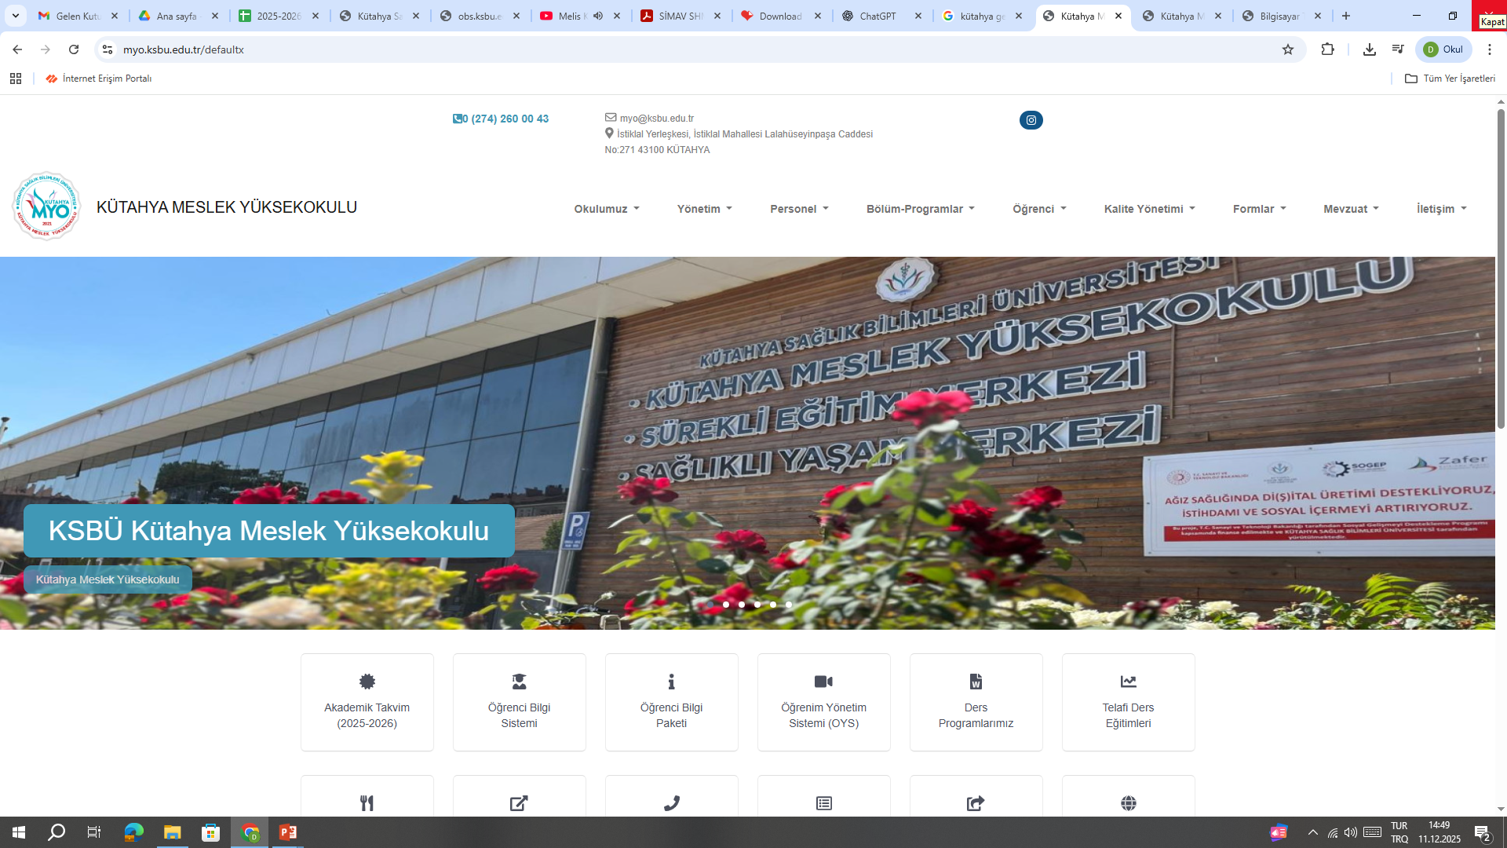

OKULUMUZ VE TARİHÇESI
https://ksbu.edu.tr/

Slide 9
Kütahya Meslek Yüksekokulu 2021 yılında kurulmuştur ve ilk kez 2021-2022 öğretim yılında Hasta Bakımı Programına öğrenci almıştır.
Şuan aktif 5 programı bulunmaktadır.
2021-2022 Eğitim-Öğretim yılından itibaren Hasta Bakımı
2022-2023 Eğitim-Öğretim yılından itibaren Anestezi
2022-2023 Eğitim-Öğretim yılından itibaren Diş Protez Teknolojisi Programı
2024-2025 Eğitim-Öğretim yılından itibaren Biyomedikal Cihaz Teknolojisi
2025-2026 Eğitim-Öğretim yılından itibaren Yapay Zeka Operatörlüğü
programlarına öğrenci alınmaya başlanmıştır.

Slide 10
Meslek Yüksekokulumuzda
        Hasta Bakımı Programı kadrosunda 4,
        Anestezi Programı kadrosunda 3,
        Diş Protez Teknolojisi Programı kadrosunda 3,
        Biyomedikal Cihaz Teknolojisi Programı kadrosunda 3,
        Yapay Zeka Operatörlüğü Programı kadrosunda 3
olmak üzere toplam 15 Akademik personel bulunmaktadır.
Ayrıca özel uzmanlık alanı bilgisi gerektiren derslere her bir alandan akademik personeller görevlendirilmekte ve programlarımızda üst düzeyde eğitim-öğretim verilmektedir.

Slide 11



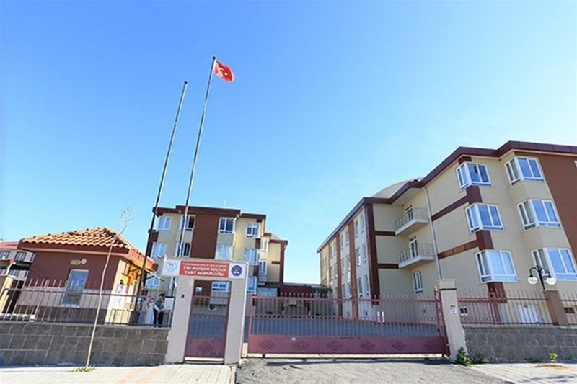
ÖĞRENCİLERİN BARINMA OLANAKLARI
Kütahya Sağlık Bilimleri Üniversitesi öğrencileri için merkezde ve çevresinde çeşitli yurt seçenekleri vardır. Devlet yurtları ve özel yurtlar barınma ihtiyacını karşılamak için hizmet vermektedir.
Kredi ve Yurtlar Kurumu (KYK) Tarafından Sağlananlar
Zafeltepe Öğrenci Yurdu – Kız öğrencilere yönelik
Devlet Hatun Öğrenci Yurdu – Kız öğrencilere yönelik
Hayme Ana Öğrenci Yurdu – Kız öğrencilere yönelik
Emine Gülbahar Hatun Öğrenci Yurdu – Erkek öğrencilere yönelik
Hazer Dinari Öğrenci Yurdu – Erkek öğrencilere yönelik
Bu yurtlar şehir merkezi ve yerleşke çevresinde bulunur.
Yurtların birçoğu Merkez Kütahya içerisindedir, kampüse ve şehir merkezine
yakındır.Bu sayede öğrenciler ulaşımda zorluk yaşamazlar; yaya ya da toplu
taşıma ile kolay erişim mümkündür.
Özel Yurtlar & Alternatif Konaklama
KSBÜ öğrencileri için merkezde özel kız ve erkek öğrenci yurtları de bulunmaktadır.

Slide 12
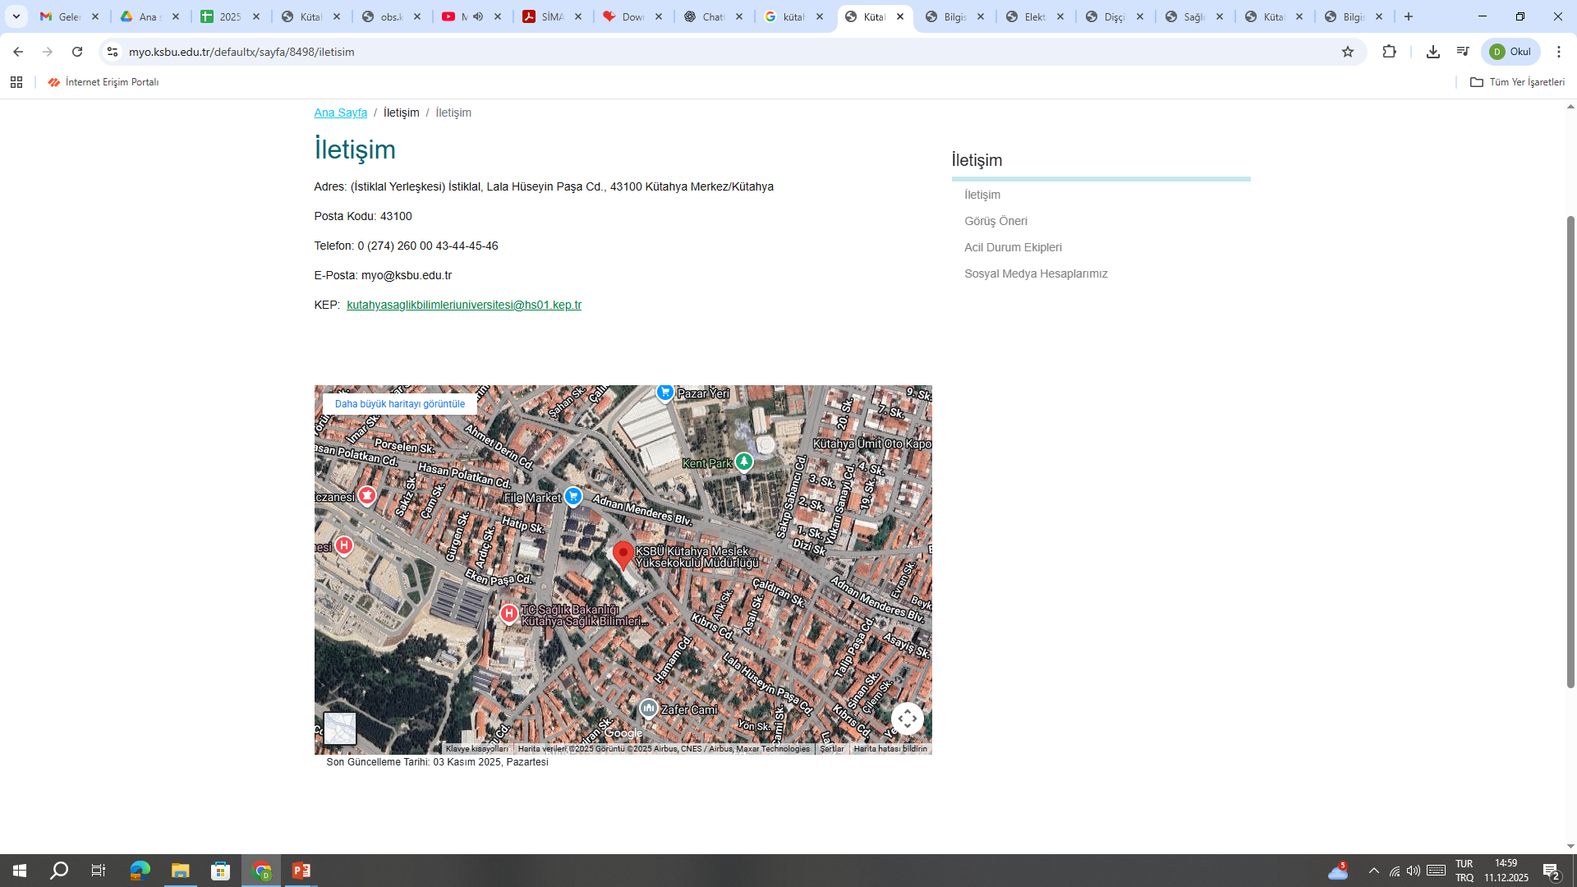
Meslek Yüksekokulumuz,
(İstiklal Yerleşkesi) İstiklal, Lala Hüseyin Paşa Cd. yer almaktadır.
Ayrıca yemekhane, kafeterya, dinlenme alanı, kütüphane, laboratuvarlar, okulumuz alanı içerisinde bulunmaktadır.

Slide 13
TEKNOFEST Öğrenci Projelerine Katılım Desteği
TÜBİTAK 2209 Öğrenci Projelerine Katılım Desteği
TÜSEB Lisans Öğrenci Projelerine Katılım Desteği
ÜNİDES Öğrenci Proje ve Yarışma Programlarına Katılım Desteği
Öğrenci Projelerinin Geliştirilmesine Yönelik Mentörlük Desteği
KUYAM Altyapı ve Laboratuvar İmkânlarından Yararlanma
Öğrencilerin Bilimsel Proje ve Yarışmalara Yönlendirilmesi
Öğrenci Ar-Ge Faaliyetlerinin İzlenmesi ve Desteklenmesi
ÜNİVERSİTEMİZ ÖĞRENCİLERİNE SUNULAN BİLİMSEL VE AR-GE İMKÂNLARI

Slide 14
Öğrencilere Kısmi Zamanlı Olarak Çalışabilme İmkanı,
Beslenme Hizmetleri,
Öğrencilere Yemek Bursu Sağlanması,
Öğrenci Kulüplerine Destek,
Sportif Faaliyetler,
Kurslar,
Eğitici Seminerler,
Kültürel Geziler
ÜNİVERSİTEMİZ
ÖĞRENCİLERİNE SUNULAN SOSYAL VE KÜLTÜREL İMKANLAR

Slide 15

ÇİFT ANADAL (ÇAP) İMKANI
Danışmandan randevu talebi oluşturabilirsiniz.
Danışmanınıza ait bilgilere ulaşabilirsiniz.

Slide 16





AKADEMİK TAKVİM
Bir akademik yıl güz, bahar ve yaz yarıyıllarından oluşur.
Güz ve bahar yarıyılları, yıl sonu sınav haftaları hariç 14 haftadır.
Akademik takvim, kayıt yenileme, ders başlama-bitiş, sınavlar gibi bir eğitim-öğretim yılı boyunca yapılacak çalışmaların zamanını gösteren çizelgedir.
Üniversitemiz akademik takvimini
https://oidb.ksbu.edu.tr/defaultx/sayfa/13126/2026-2027-egitim-ogretim-yili-akademik-takvimleri adresinden takip edebilirsiniz.

Slide 17
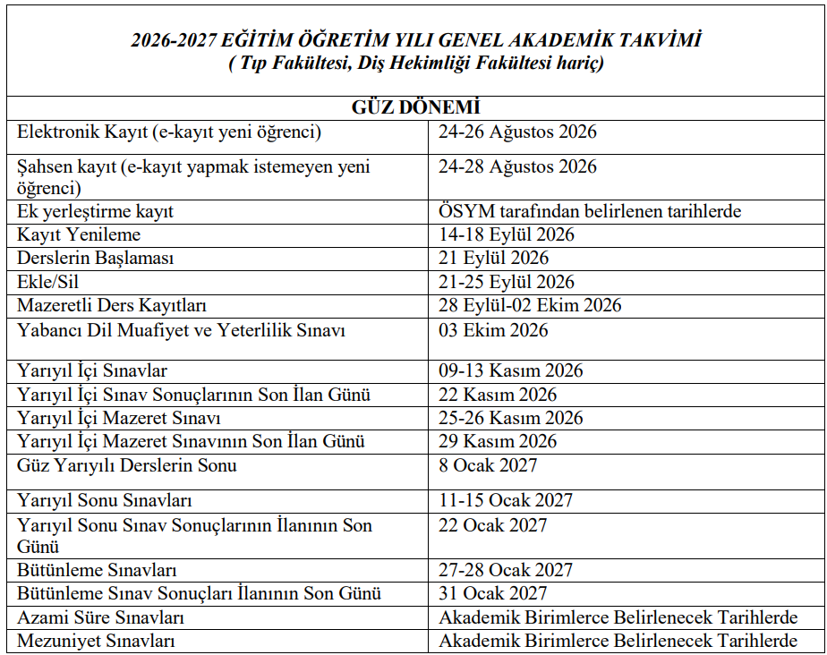
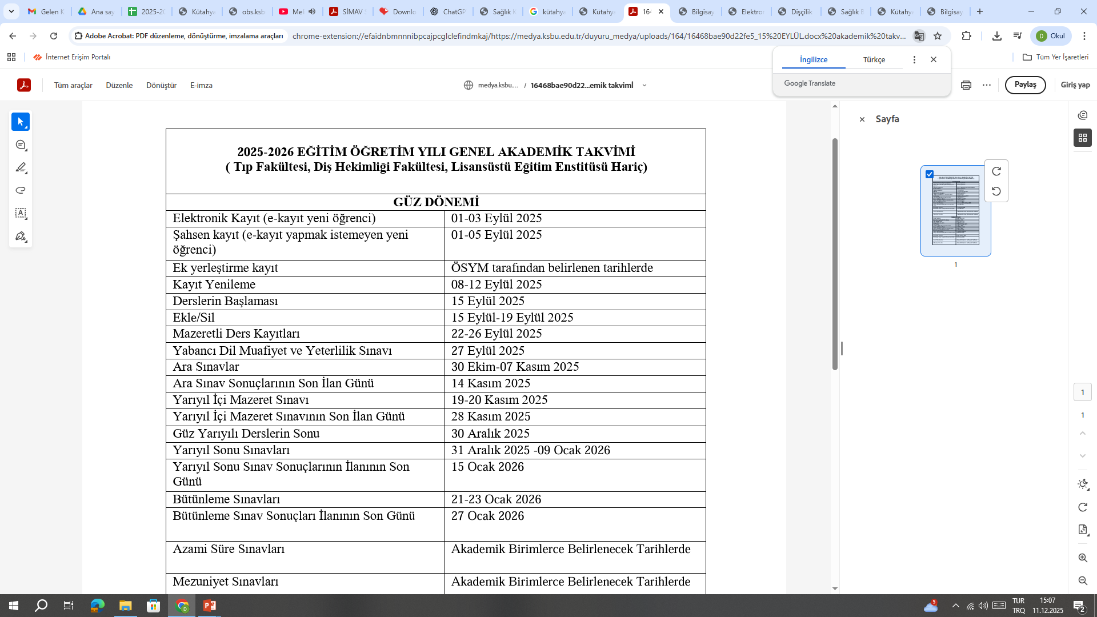

Slide 18
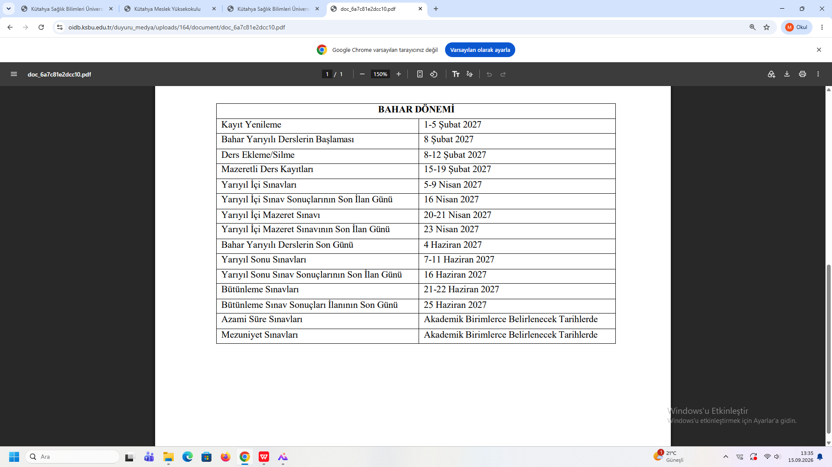

Slide 19
Meslek Yüksekokulumuza yeni kayıt yaptıran öğrencilerimiz; Öğrenci Bilgi Sistemine öğrenci numarası ve şifreniz ile girebilirsiniz. Şifreniz T.C. kimlik numaranızın ilk 5 rakamıdır.
OBS, öğrencilerin notlarını, açılan dersleri, ders programlarını, ortalamalarını öğrenmelerine ve dönem başlarında ders seçmelerine olanak veren bilgi sistemidir. Hazırlık sınıfı dışındaki tüm ders kayıtları OBS’den yapılır.
Sisteme http://obs.ksbu.edu.tr adresinden ulaşabilirsiniz. Ayrıca sistemde ders kayıt işlemlerinin nasıl yapılması gerektiğine dair sunumlara ulaşabilirsiniz.
ÖĞRENCİ BİLGİ SİSTEMİ (OBS)

Slide 20


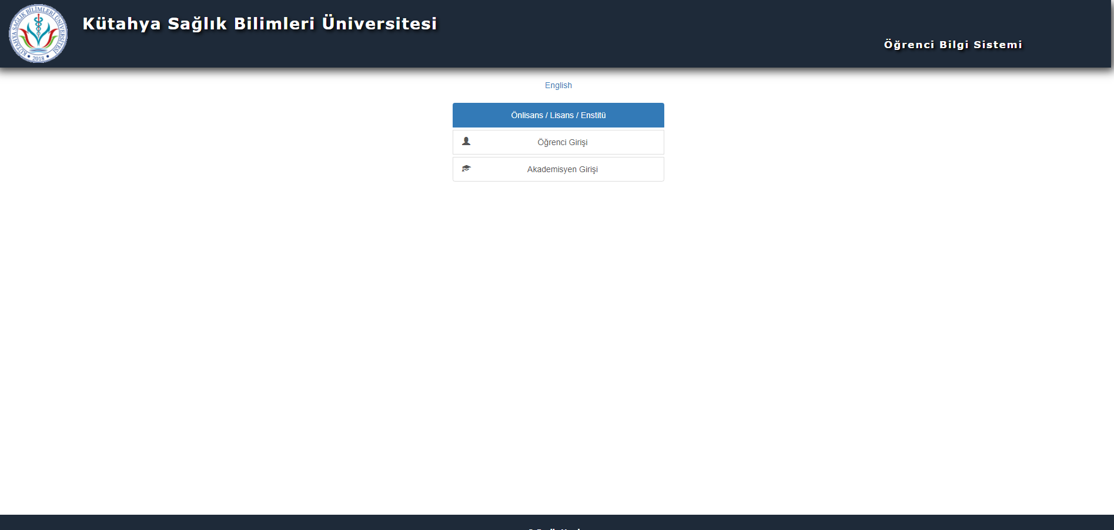

Slide 21


EĞİTİM ÖĞRETİM YÖNETMELİĞİ VE YÖNERGELER
KÜTAHYA SAĞLIK BİLİMLERİ ÜNİVERSİTESİ ÖN LİSANS, LİSANS EĞİTİM-ÖĞRETİMVE SINAV YÖNETMELİĞİ
KÜTAHYA SAĞLIK BİLİMLERİ ÜNİVERSİTESİ ÖNLİSANS EĞİTİM-ÖĞRETİM VE SINAV YÖNERGESİ

Slide 22
Her yarıyıl akademik takvimde belirtilen süre içinde ders kaydı yaparak kayıt yenilemelisiniz. Ders kaydının tamamlanabilmesi için kayıt ile ilgili mali yükümlülüklerin tamamlanması gerekir.Tüm ders kayıt işlemleri Öğrenci Bilgi Sistemi http://obs.ksbu.edu.tr üzerinden yapılır.
KAYIT YENİLEME

Slide 23
Öğrencilerin bir yarıyılda kayıt yapabileceği ders yükü 30 AKTS’dir.
Öğrencilerin bir yarıyıldaki ders yükü; AGNO’su 2,00 ve üzerinde olan bir öğrenci için 10 AKTS kredisi artırılabilir ve bu sadece mevcut ve alt sınıflarda kullanılabilir.
Derslerini yarıyıl başında seçen öğrenciler, oluşabilecek aksaklıklar, sorunlar yüzünden daha sonra derslerini, akademik takvimde yer alan ders-ekleme çıkarma tarihleri arasında değiştirebilirler.
Kayıt yenileme ve ders seçim işlemi her iki yarıyıl başında akademik takvimde belirtilen tarihler arasında yapılır.
DERS ALMA
İŞLEMLERİ

Slide 24
Ders kayıt işlemlerinden öğrenci kendisi sorumludur.
Haklı ve geçerli sebeplerle belirlenen süreler içinde kaydını yenilemeyen öğrencilerin, akademik takvimde belirlenen süre içinde Meslek Yüksekokulu Müdürlüğüne dilekçe ile başvurmaları gerekir.
Mazereti Meslek Yüksekokulu Yönetim Kurulunca kabul edilen öğrencinin ders kayıt işlemleri, genel akademik takvimde belirlenen mazeretli kayıt süreleri içerisinde kendisi veya resmi vekâletname verdiği kişi tarafından danışmanıyla görüşerek yapılır.
Belirlenen süre içinde kaydını yenilemeyen, haklı ve geçerli sebepleri olmayan öğrenciler, o yarıyıl veya yılda derslere devam edemez ve sınavlara giremezler.
DERS ALMA
İŞLEMLERİ

Slide 25
Meslek Yüksekokulumuza kayıt yaptıran öğrenciler, kayıt yaptırdıkları ilk yarıyılın akademik takviminde veya kayıt türüne göre belirtilen başvuru tarihleri arasında başvurmaları halinde, önceden yükseköğretim kurumlarında aldıkları derslere ait intibak ve muafiyet işlemleri Senatonun belirlediği mevzuat hükümlerine göre ilgili kurullarca yapılır.
***2026-2027 Eğitim-Öğretim Yılı Yabancı Dil (İngilizce) I-II Muafiyet Sınavı 03.10.2026 Cumartesi saat 13:30'da Tıp Fakültesi Binasında yüz yüze yapılacaktır ve 60 dakika sürecektir.***
DERS MUAFİYETİ

Slide 26
Sınavlar; ara sınav, yarıyıl sonu sınavı, bütünleme sınavı, mezuniyet sınavı ve mazeret sınavı olmak üzere 5 çeşittir.
Dersi veren öğretim elamanları tarafından Meslek Yüksekokulu Kuruluna farklı bir değerlendirme önerisinin bulunmadığı durumlarda; bir dersin yarıyıl/yıl içi sınavlarının ders başarı notuna etkisi %40, yarıyıl/yılsonu veya bütünleme sınavının etkisi de %60'tır.
Zorunlu bir dersten başarısız olan bir öğrenci, bu dersi tekrarlamak zorundadır.
Söz konusu ders, ön şartı olmayan seçmeli bir ders ise, aynı seçmeli gruptan farklı bir ders alabilir.
SINAVLAR

Slide 27


MEZUNİYET SINAVI
MEZUNİYET SINAVINA GİREBİLMEK İÇİN İLGİLİ DERSİN YARIYIL SONU SINAVINA GİREBİLME ŞARTLARINI YERİNE GETİRMİŞ OLMAK ZORUNLUDUR. BU MADDE HÜKÜMLERİNDE ÖNGÖRÜLEN MEZUNİYET SINAV HAKKI, ASGARİ MEZUNİYET ŞARTINI SAĞLAYABİLMELERİ HALİNDE AYNI YARIYILDA BİR KEZ TANINIR.
ASGARİ MEZUNİYET ŞARTINI SAĞLAYABİLMESİ İÇİN, STAJ DIŞINDA DEVAM ŞARTINI YERİNE GETİRDİĞİ EN FAZLA İKİ DERSTEN; BÜTÜNLEME SINAVLARINDAN SONRA VEYA AÇILIRSA YAZ OKULU SONU MAZERET SINAVLARINDAN SONRA, MEZUNİYET SINAVLARINA GİRME HAKKI VERİLİR.
ÖĞRENCİLER, AYNI SEÇMELİ GRUPTAN DEVAM ŞARTINI YERİNE GETİRDİĞİ AYNI VEYA FARKLI DERSLERİN HERHANGİ BİRİNDEN MEZUNİYET SINAV HAKKINI KULLANABİLİRLER.

Slide 28



MAZERET SINAVI
Derslere devam şartını yerine getiren öğrencilerin mazeretlerinin Meslek Yüksekokulu Yönetim Kurulu tarafından, haklı ve geçerli nedenler yönergesi çerçevesinde kabul edilmesi durumunda, giremedikleri yarıyıl içi sınavlarının mazeret sınavları akademik takvim çerçevesinde yapılır.
Ancak, öğrencinin mazeretinin zorunlu nedenlerle uzaması ve gerekçesinin Meslek Yüksekokulu Yönetim Kurulu tarafından kabul edilmesi durumunda mazeret sınavı, Meslek Yüksekokulu Yönetim Kurulunun belirleyeceği tarihte yapılır.
Mazeret ile ilgili müracaat, mazeretin başlangıcından itibaren üç iş günü içerisinde Meslek Yüksekokulu Müdürlüklerine mazeretini gösterir belge ile yazılı olarak yapılır.

Slide 29


SINAV SONUÇLARINA İTİRAZ
Sınav notlarına itiraz, notların ilanını takip eden üç iş günü içinde yapılır. Başvurular, öğrencinin bağlı olduğu ilgili Öğretim elamanınca yedi gün içinde karara bağlanır.
İtiraz sonucu notlarda değişiklik olması veya öğretim elemanı tarafından yapılacak not düzeltme işlemlerinde, değişiklik veya düzeltmelere ilişkin belgeler eklenir.
Harfli notların kesinleşmesinden sonraki düzeltme işlemleri, Yönetim Kurulunun onayı ile gerçekleştirilir.

Slide 30

BAŞARI NOTU
  Başarı notu, öğrencilerin dönem/yıl içi etkinlikler ile dönem/yılsonu sınavından aldıkları notların öngörülen ağırlıklara göre hesaba katılmasıyla belirlenen ham başarı notunun 4’lük not sistemindeki karşılığını ifade eder. Öğrencilerin başarı notunun hesaplanmasında bağıl veya mutlak değerlendirme sistemi kullanılır.
Her iki değerlendirme sisteminde de herhangi bir dersten dönem/yılsonu sınavına girmeyen veya bu sınavda 100 üzerinden en az 50 alamayan öğrenciler başarısız sayılır. Bu sınır Meslek Yüksekokulu Yönetim Kurulunun önerisi ve Senato kararı ile değiştirilebilir.

Slide 31
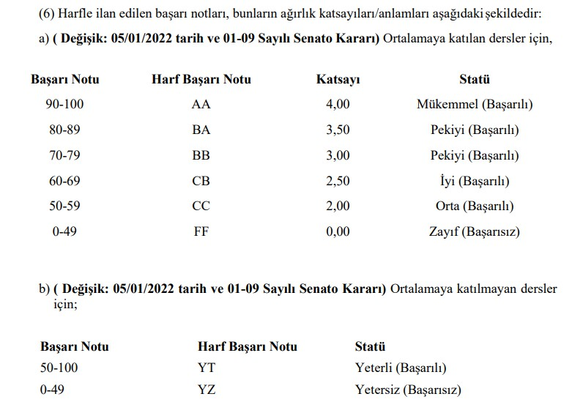

Slide 32
Normal eğitim-öğretim süresi içinde öğrenim gören, bulunduğu yarıyılda başarısız notu bulunmayan, en az 15 AKTS kredisi derse kayıt yaptırmış ve herhangi bir disiplin cezası almamış öğrencilerden AGNO’su en az 2,00 olan önlisans programına kayıtlı öğrenciler başarılı olarak tanımlanır.
AGNO’su 2,00’ın altında olan öğrenci başarısız öğrenci olarak tanımlanır.
BAŞARILI - BAŞARISIZ ÖĞRENCİLER

Slide 33
Üniversiteye ilk kez kayıt yaptıran Meslek Yüksekokulu öğrencilerinin mevcut sınıfı, kayıtlı oldukları programa intibakları söz konusu değilse 1. sınıftır.
Öğrencilerin sınıfı, güz ve bahar yarıyılları başlangıcında belirlenir.
Meslek Yüksekokulu programlarında 40 AKTS’lik dersten başarılı not veya muafiyet almış öğrenci 2. Sınıf öğrencisidir.
SINIF
BELİRLEME

Slide 34
Ön lisans programlarında 120 AKTS’lik dersin başarıyla tamamlanmış olması,
En az 2,00 akademik ortalamaya sahip olmak,
Müfredatta tanımlı staj ve benzer ders dışı etkinlikleri başarı ile tamamlamak,
Üniversite ile ilişiği kesilmemiş olmak.
Diplomalar hazırlanıncaya kadar öğrenciye diplomasını alırken iade etmek üzere geçici mezuniyet belgesi verilir.
Diploma ve geçici mezuniyet belgeleri öğrencinin kendisine veya noter onaylı vekiline verilir.
MEZUNİYET İÇİN GEREKLİ ŞARTLAR

Slide 35
Sınavlarda kopyaya teşebbüs etmek: Kınama
Sınavlarda kopya çekmek veya çektirmek: Yükseköğretim kurumundan bir yarıyıl için uzaklaştırma cezası
Sınavlarda tehditle kopya çekmek, kopya çeken öğrencilerin sınav salonundan çıkarılmasına engel olmak, kendi yerine başkasını sınava sokmak veya başkasının yerine sınava girmek: Yükseköğretim kurumundan iki yarıyıl için uzaklaştırma cezası
KOPYA VE CEZALARI

Slide 36
Öğrencilerin, ilk defa alınan veya devamsızlıktan dolayı başarısız olunup tekrar edilen teorik derslerin %70'ine, uygulamalar, klinik çalışmalar, laboratuvar ve benzeri çalışmaların %80'ine devam etmiş olması gerekir.
Öğrencilerin devam durumları, derse giren öğretim elemanı tarafından izlenir.
Devamsızlıkları sebebiyle sınava girme hakkı kazanamayan öğrencilerin listesi, yarıyıl/yılsonu sınavından önce dersin öğretim elemanının onayıyla ilan edilir ve öğretim elamanınca iki yıl saklanır.
DERS DEVAM ZORUNLULUĞU

Slide 37
Üniversite tarafından görevlendirilme ve izin durumları,Yönetim Kurulu tarafından haklı ve geçerli nedenler çerçevesinde değerlendirilir ve izin verilen öğrenciler, görevli oldukları sürece izinli sayılır.
Öğrenciye, anne, baba, kardeş, eş ve çocuklarının vefatında Yönetim Kurulu kararıyla 7 gün izin verilir.
Bunun dışındaki tüm mazeretler ve raporlu olunan süreler devamsızlıktan sayılır.
DERS DEVAM ZORUNLULUĞU

Slide 38
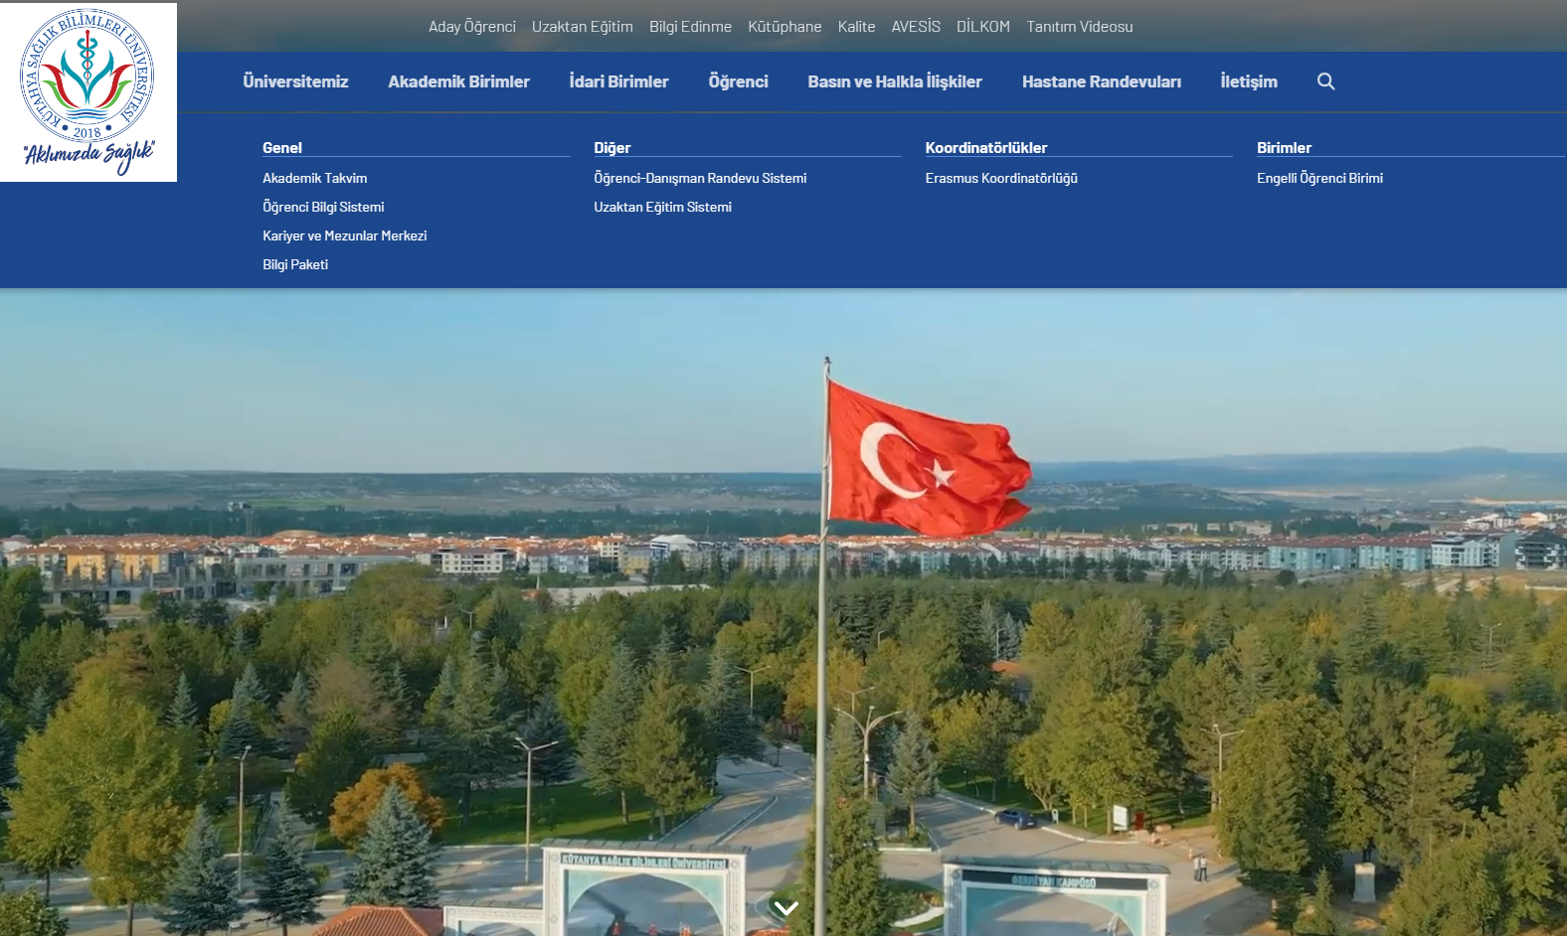


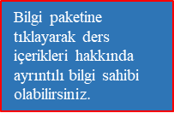
BİLGİ PAKETİ
Bilgi paketinden;
Ders içerikleri,
Dersle ilgili ayrıntılı bilgi,
Program yeterlilikleri,
Öğrenci kazanımlarına ulaşılabilir.

Slide 39
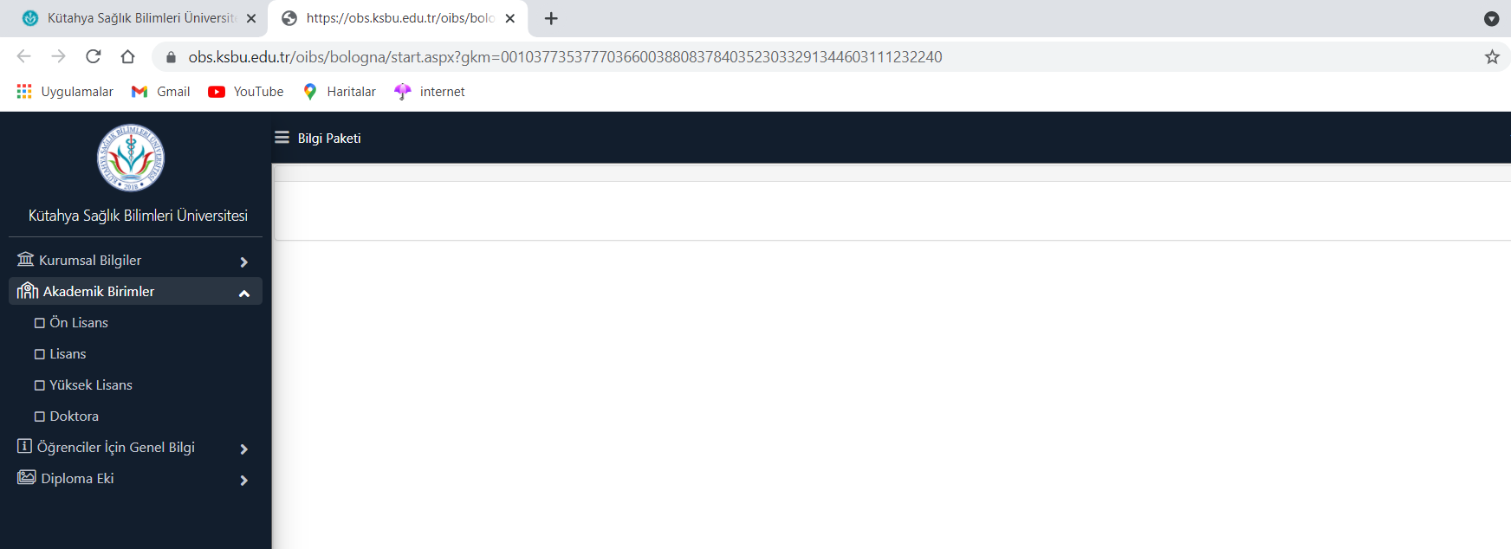
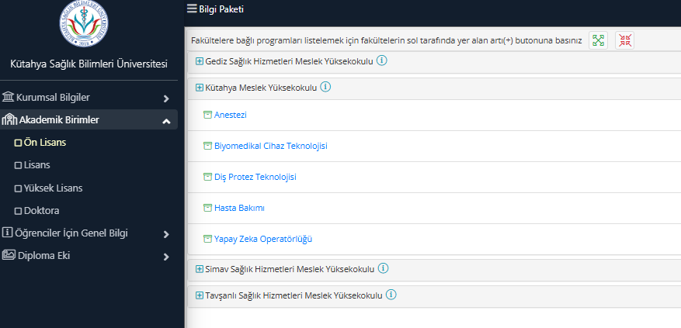

BİLGİ PAKETİ

Slide 40
Pandemi nedeniyle YÖK’ün kararı doğrultusunda 2019-2020 Akademik Yılı Bahar Döneminde Üniversitemiz Bilgi İşlem Daire Başkanlığınca kendi imkânlarıyla hazırlanan, zamandan ve mekandan tamamen bağımsız bir şekilde öğrencinin ve öğretim üyesinin kampüse gelme zorunluluğu olmaksızın mevcut var olan bilgisayar teknolojileri vasıtası ile tamamen sanal ortamda canlı, görüntülü, sesli olarak derslerin işlendiği uzaktan eğitim sistemi entegrasyon işlemi tamamlanmıştır.
Sisteme https://oys.ksbu.edu.tr/Account/Login?ReturnUrl=%2F adresinden ulaşabilirsiniz.
UZAKTAN EĞİTİM

Slide 41
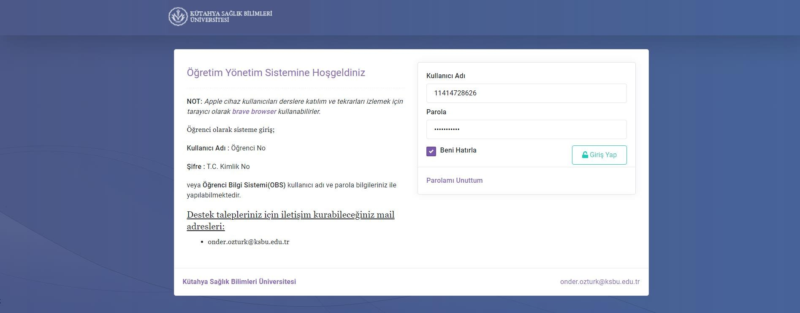

Slide 42
Öğrencilerin eğitim-öğretimle ilgili sorunlarının çözümüne yardımcı olmak ve öğrencileri yönlendirmek üzere, öğretim yılı başlamadan önce bölüm başkanlıklarının önerisi ve yönetim kurulunun kararıyla öğretim elemanları arasından akademik danışmanlar görevlendirilir.
Öğrencinin, eğitim-öğretim ile ilgili sorunlarının çözümüne katkıda bulunur. Bu amaçla Her yarıyıl başında öğrenciye derse kayıt, ders seçme ve ders ekleme/bırakma (silme) işlemlerinde yardımcı olur; kayıt yenileme, ders ekle-sil ve ders seçme işlemlerinin mevzuata (Yönetmeliklere,Yönergelere ve Kurul Kararlarına) uygunluğunu kontrol eder ve onay verir.
DANIŞMANLIK HİZMETLERİ

Slide 43



DANIŞMANLIK HİZMETLERİ
SEÇMELİ DERSLERİN KONULARI HAKKINDA ÖĞRENCİYİ AYDINLATIR VE DERS SEÇİMİNDE YARDIMCI OLUR.
ÖĞRENCİYİ ÜNİVERSİTE HAYATINA UYUM, MESLEKİ GELİŞİM VE KARİYER KONULARINDA BİLGİLENDİRMEK VE YÖNLENDİRMEK.
DANIŞMANI OLDUĞU ÖĞRENCİLERİN STAJ/UYGULAMA DURUMLARINI VE EVRAKLARINI TAKİP ETMEK. STAJ YAPACAĞI İŞYERİ BELLİ OLAN ÖĞRENCİLERİN MESLEK YÜKSEKOKUL MÜDÜRLÜĞÜ TARAFINDAN SİGORTA GİRİŞLERİNİN YAPILMASINI SAĞLAR.

Slide 44
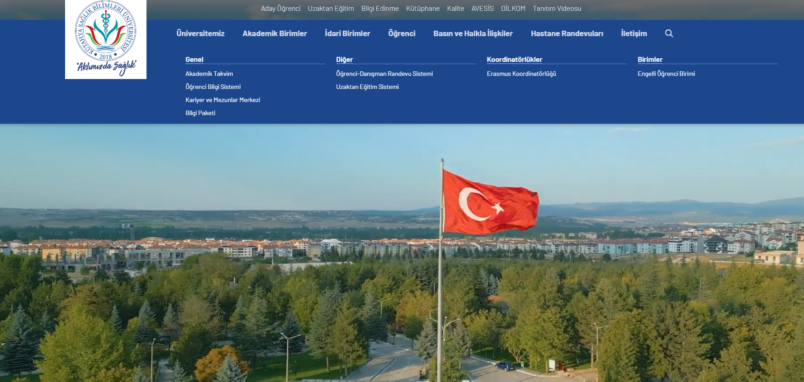
ÖĞRENCİ-DANIŞMAN
RANDEVU SİSTEMİ

Slide 45
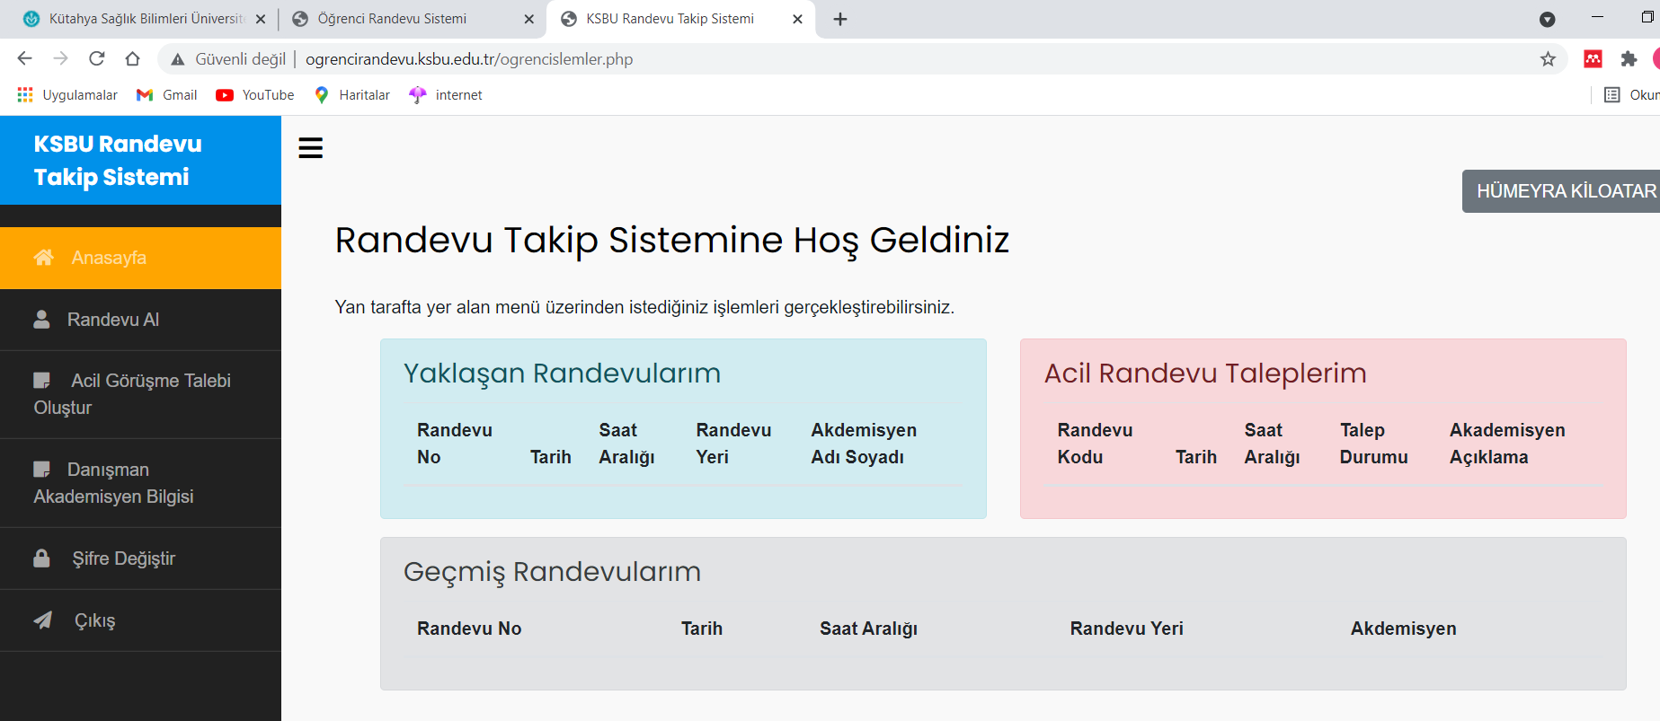
ÖĞRENCİ-DANIŞMAN
RANDEVU SİSTEMİ
Danışmandan randevu talebi oluşturabilirsiniz.
Danışmanınıza ait bilgilere ulaşabilirsiniz.

Slide 46


ZORUNLU STAJ DURUMU VE UYGULAMALI DERSLER
Meslek Yüksekokulumuzda Yapay Zeka Operatörlüğü programında öğrencilerimizin mezun olabilmesi için, Staj Yönergemize göre 30 iş günü staj yapma zorunlulukları vardır. Öğrencilerimiz staj başvurularını Kariyer Kapısı üzerinden veya şahsen yapabilirler. Ayrıca öğrencilerimiz programın amacına ve içeriğine uygun herhangi bir kurumda da stajlarını yapabilirler.
Diğer programlarımızda öğrencilerimiz son yarıyılda uygulamalı dersleri hastane ortamında gerçekleştirmektedirler.

Slide 47

KAYIT DONDURMA (AKADEMİK İZİN)
Öğrencinin akademik izin talebi, gerekçeli bir dilekçe ve belgeleriyle birlikte, Müdürlüğe yapılır. Akademik izin talepleri, Senatoca kabul edilen haklı ve geçerli nedenler çerçevesinde yönetim kurulu tarafından değerlendirilir ve alınan karar, Öğrenci İşleri Daire Başkanlığına ve ilgili öğrenciye yazılı olarak bildirilir.
Akademik izin isteklerinin, en geç ilgili yarıyılın ilk dört haftası içinde yapılması gerekir. Ani hastalık ve beklenmedik haller dışında bu süreler bittikten sonra yapılacak müracaatlar işleme konulmaz.
Akademik izinli olduğu yıllar veya yarıyıllar öğrencinin azami süresinden sayılmaz

Slide 48




İlgili dersin öğretim görevlisi,
  Öğrenci danışmanları
    Öğrenci İşleri
Bölüm Başkanları
Müdür Yardımcısı
  Okul Müdürü
SORUNLARIMIZI NASIL ÇÖZECEĞİZ?

Slide 49
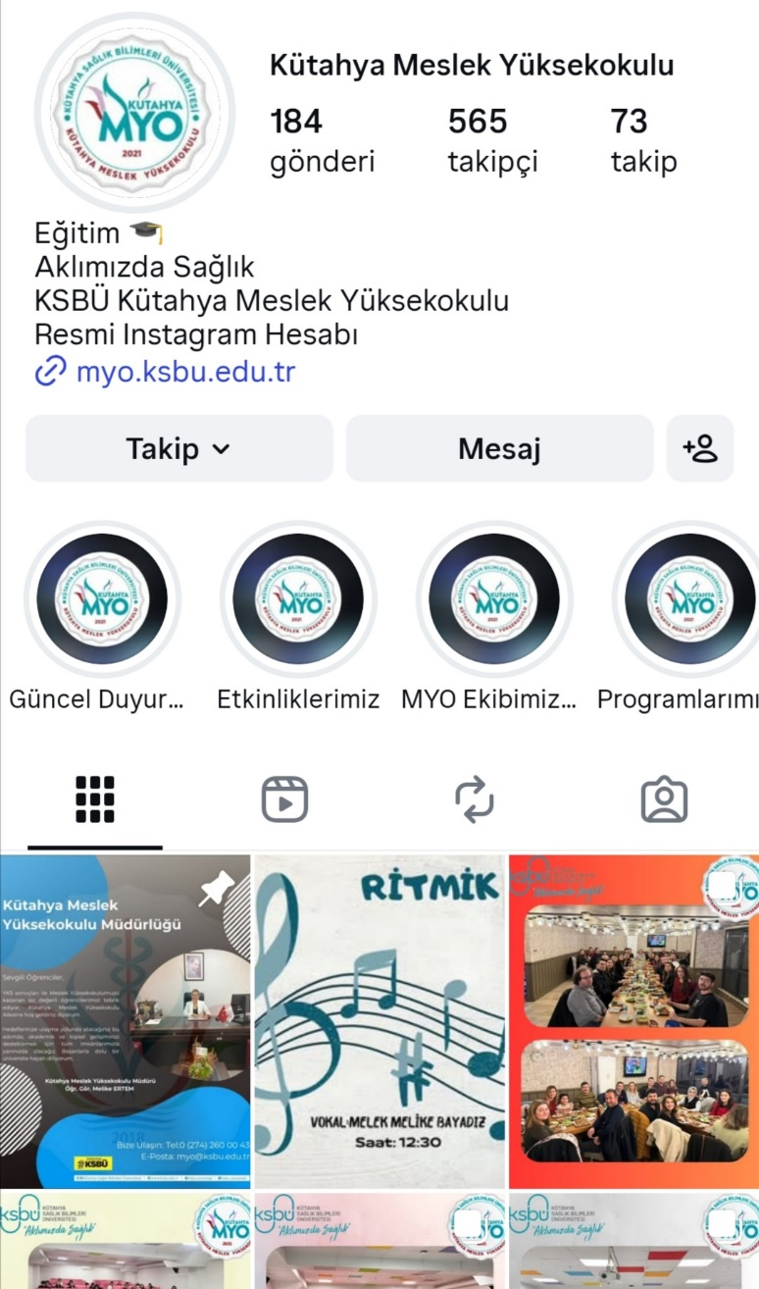

SOSYAL MEDYA HESAPLARI
@ksbukutahyamyo

Slide 50
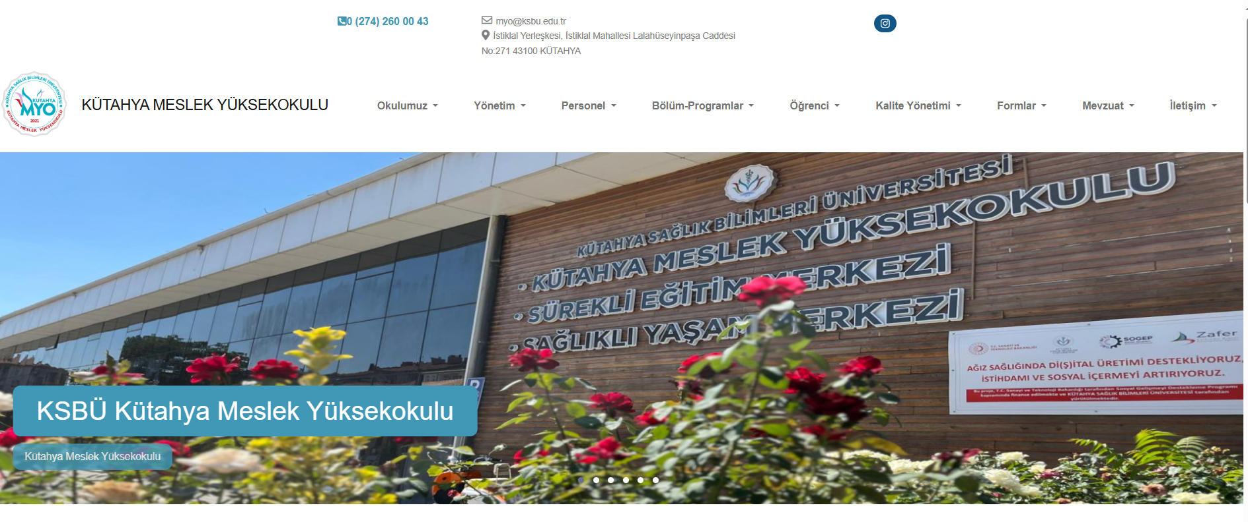
OKUL WEB SİTEMİZ
https://myo.ksbu.edu.tr/

Slide 51
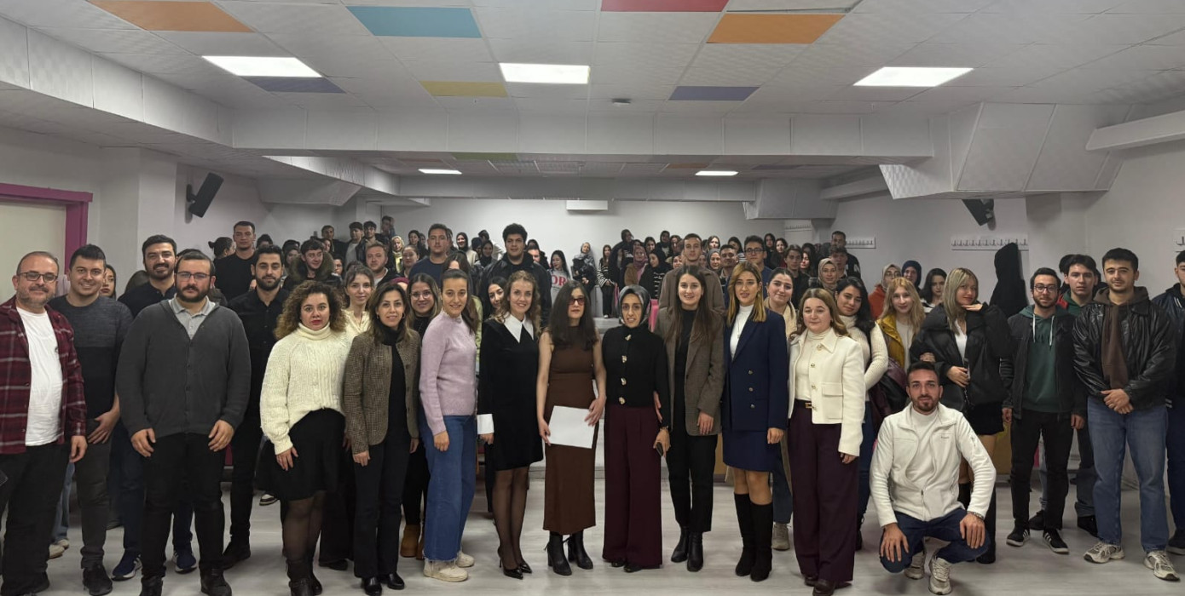
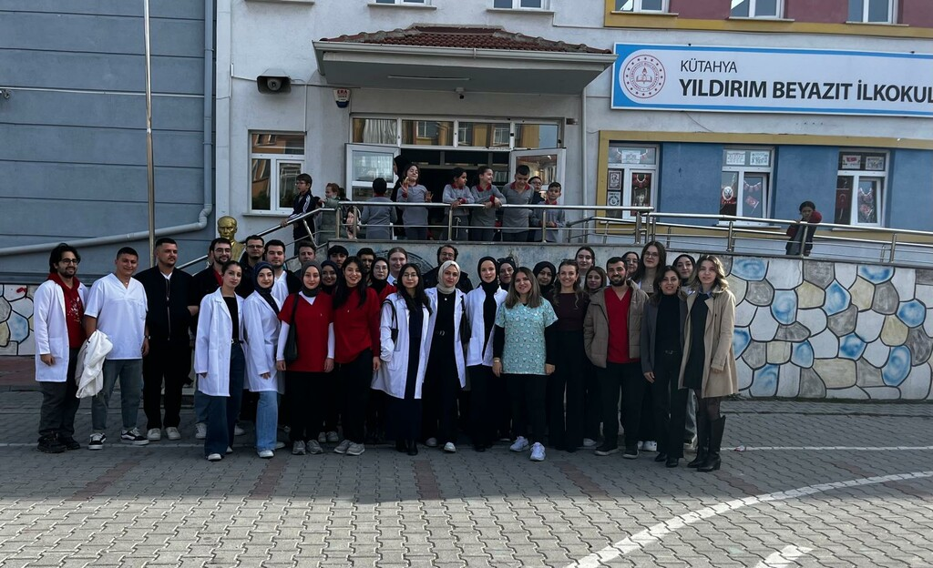
SOSYOKÜLTÜREL ETKİNLİKLERİMİZ

Slide 52
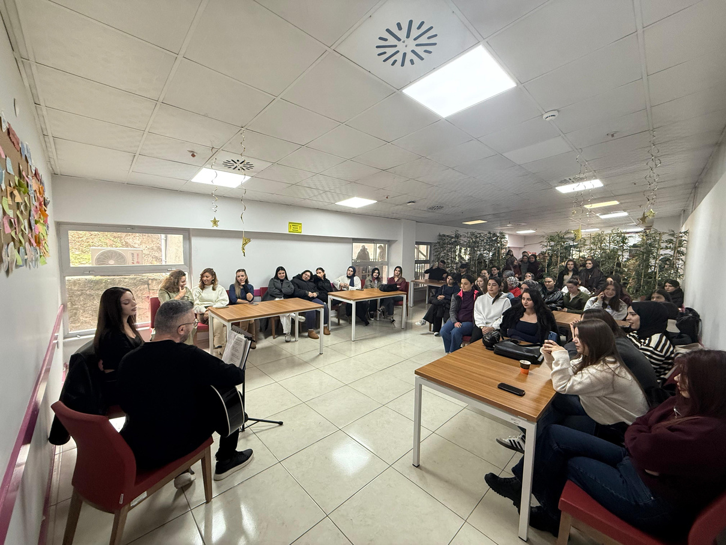
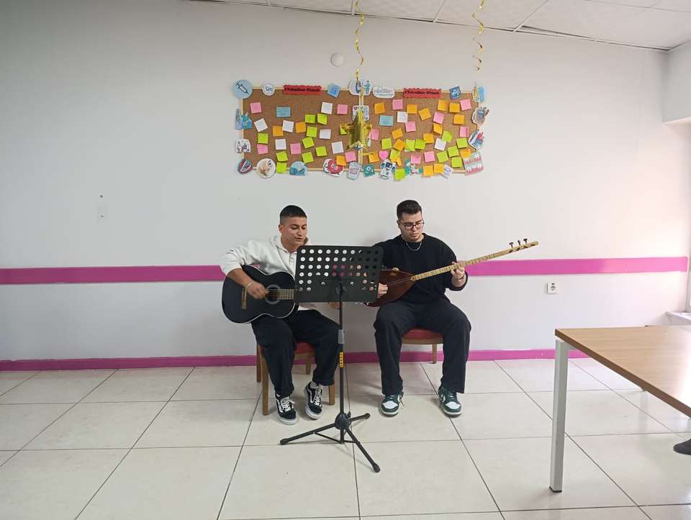

Slide 53
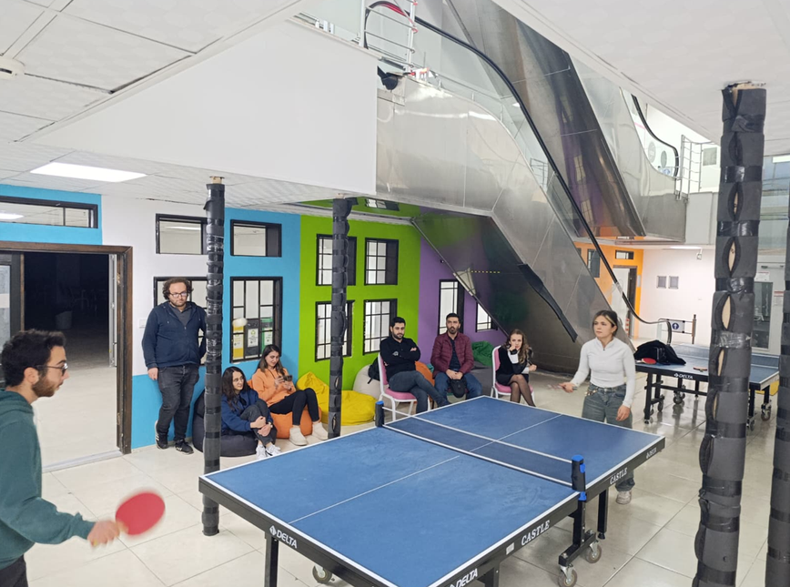
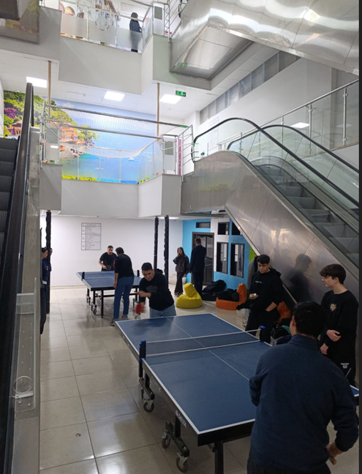

Slide 54
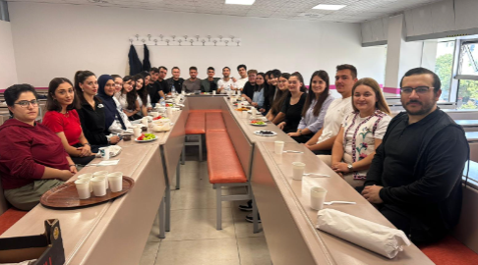
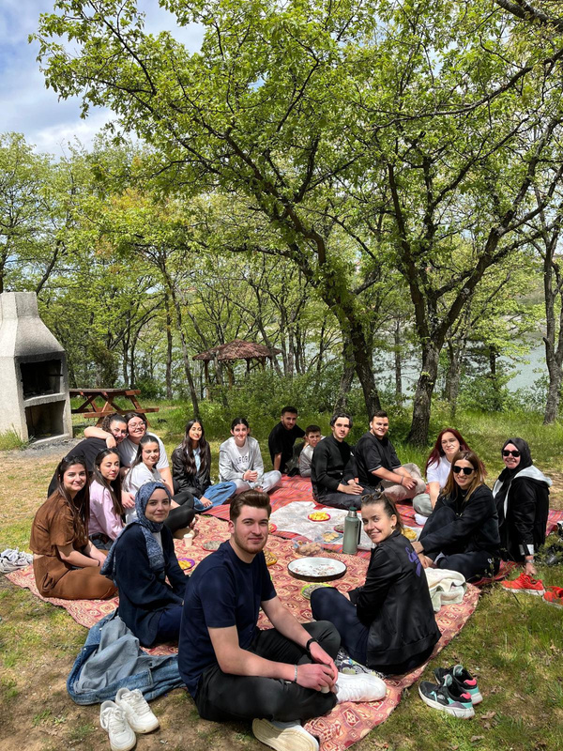

Slide 55
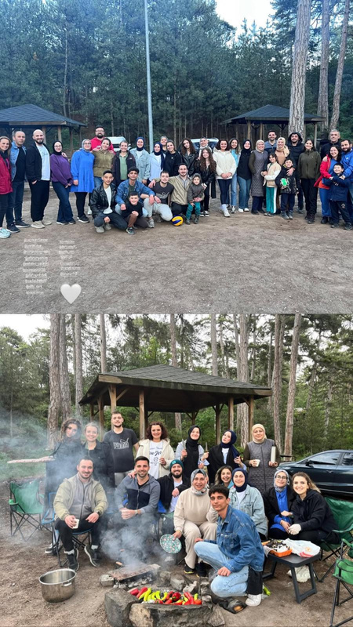
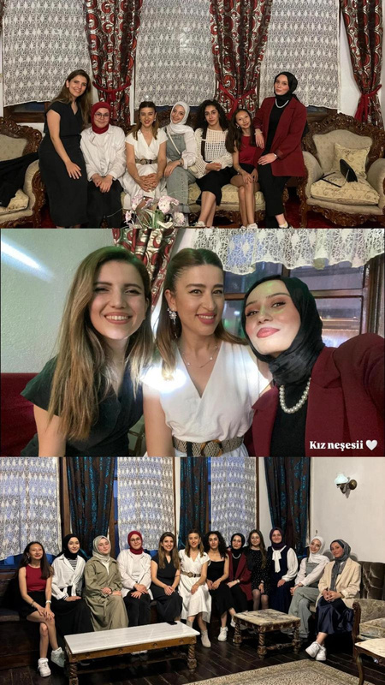

Slide 56
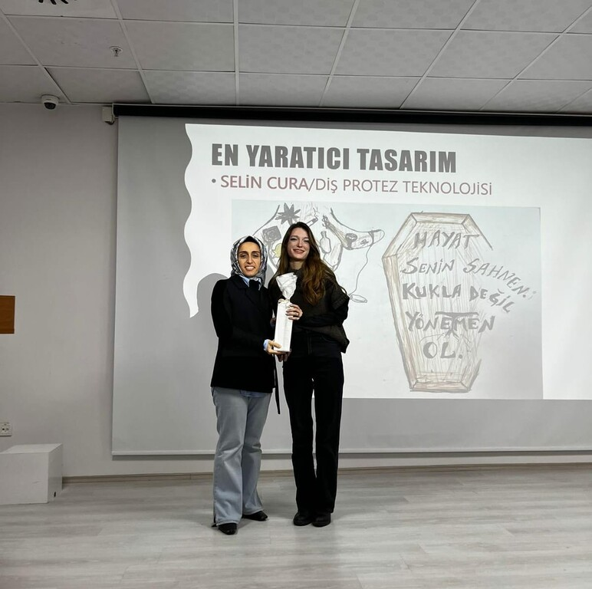

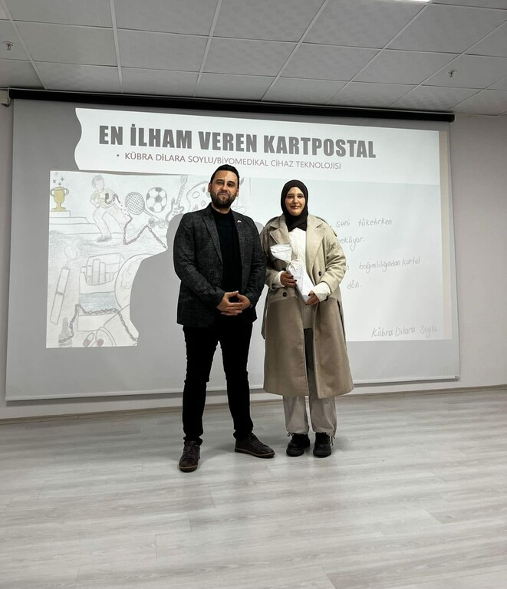

Slide 57


BÖLÜMLERİMİZ

Slide 58
Hasta Bakımı Programı
Meslek Tanımı
Hasta Bakım Teknikerleri, hastalara temel sağlık bakımı ve desteği sunan, hemşire ve doktor gözetiminde çalışan, hastanın sağlığını ve esenliğini geliştirmek için profesyonel bakım sağlayacak meslek elemanlarıdır.

Slide 59
ÇALIŞMA ALANLARI VE İŞ BULMA OLANAKLARI
Özel ya da Kamu Hastanelerinin palyatif üniteleri ve yoğun bakımlar başta olmak üzere hasta bakımı gerektiren tüm birimlerinde çalışabilirler.
Bunların yanında özel ya da kamuya ait bakım evleri/merkezlerinde, palyatif bakım merkezlerinde ve evde bakım hizmetlerinin yürütüldüğü özel ya da kamu kuruluşlarında çalışabilirler. Ayrıca hasta bakım hizmeti almak isteyen kişilere özel evde bakım hizmeti sunabilirler.

Slide 60
GÖREVLERi
Çalıştığı ünitenin, tıbbi aletlerin ve malzemelerin kullanıma hazır bulundurulmasında görev alır. Hasta odalarında gerekli malzemelerin depolanmasını yapar.
Hasta odasının düzenini, temizliğini ve hasta yatağının yapılmasını sağlar.
Hastanın fiziksel, ruhsal ve sosyal yönden bakım gereksinimlerini desteklemeye yardım eder.
Hastanın kişisel bakım ve temizliği ile ilgili gereksinimlerinin karşılanmasına ve hastanın günlük yaşam aktivitelerinin yerine getirilmesine yardım eder.
Hastanın muayene, tetkik ve tedavi için hazırlanmasına yardım eder, tetkik amaçlı örnek alınması sürecinde hastaya yardımcı olur.
İlgilendiği hastaların genel durumunu gözlemler ve fark ettiği değişiklikleri bağlı olduğu sağlık profesyoneline iletir.

Slide 61
GÖREVLERİ
g) Hastaya uygulanan tedavi ve girişimler sonrası hastayı gözlemler ve fark ettiği değişiklikleri ilgili sağlık profesyoneline iletir.
h) Kilo takibi gereken hastalarda günlük kilo ölçümü yapar ve kaydeder.
i) Temel kardiyak yaşam desteğine sağlık ekibinin talebi doğrultusunda yardımcı olur.
j)Yatak yarasını önlemeye yönelik koruyucu işlemlerde ve hastalara pozisyon verme/yeniden konumlandırılmasını sağlar.
k) Hastanın mobilizasyonunu sağlamada yardımcı olur.
l) Hastanın pansumanlarında sağlık profesyoneline yardımcı olur.
m) Hastanın idrar torbasını boşaltır veya değiştirir, miktarı kaydeder.
n) Hastadan steril olmayan idrar örneği ve dışkı örneği alır.
o) Alınan kan, doku veya diğer örneklerinin laboratuvara naklini sağlar.

Slide 62
GÖREVLERİ
p) Hastanın başka bir kliniğe ya da birime nakledilmesine yardım ve refakat eder.
r) Ameliyata giden ve ameliyattan çıkan her hastayı hemşire ya da doktor eşliğinde ameliyathaneye teslim eder/alır.
s) Hastanın beslenme programına uygun olarak beslenmesine yardımcı olur.
t) Ölüm sonrası yapılması gereken bakımlara yardımcı olur.
u) Hasta bakımında kullanılan malzemelerin hazırlanmasına, temizliğine, dezenfeksiyonuna ve uygun şekilde saklanmasına yardımcı olur.
v) Pansumanda kullanılan kirli malzemeleri steril edilmesi için sterilizasyon ünitesine götürür. Malzemeleri sayarak teslim eder ve sayarak teslim alır. Tekrar kullanılması için ilgili birime getirir. Doğru şekilde yerlerine yerleştirir.
y) Bakım veren aile üyelerine bakıma ilişkin konularda yardımcı olur.

Slide 63
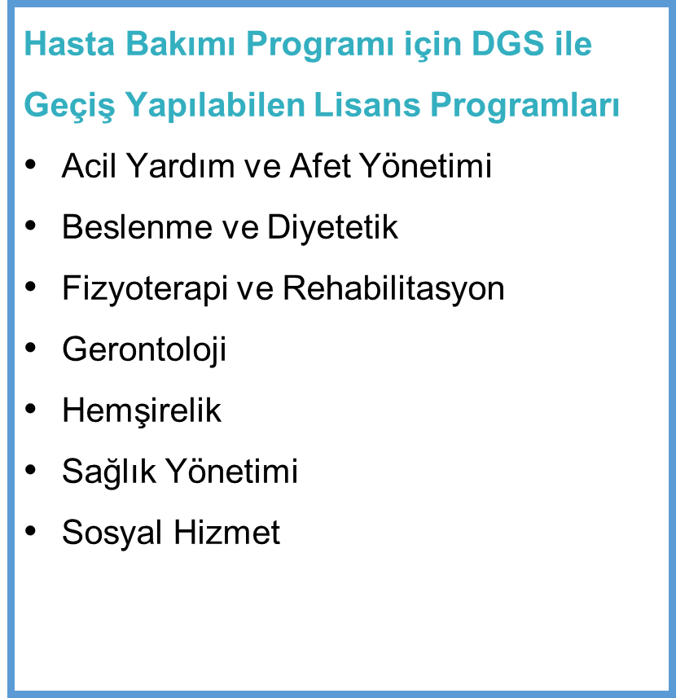


Slide 64
DİKKAT !!!
KLİNİK UYGULAMAYA ÇIKMADAN ÖNCE
Her öğrenci birinci sınıf güz döneminde sağlık kuruluşunda Hepatit markerlarına baktırarak Hepatit A ve Hepatit B aşısını yaptırır.
Aşı kartı ve bağışıklık durumlarına ilişkin laboratuvar sonuçlarını danışmanına teslim eder.
İş Sağlığı ve Güvenliği sertifikası almakla yükümlüdür.

Slide 65
Anestezi Programı
Meslek Tanımı
Hastaların ameliyat öncesi hazırlanmasında, ameliyat sırasında anestezinin güvenli bir şekilde uygulanabilmesi, sürdürülebilmesi ve sonlandırılmasında anestezi uzmanına yardımcı olan, ameliyat sonrası hasta kontrol ve denetimini üstlenen sağlık meslek profesyonelleridir.

Slide 66
ÇALIŞMA ALANLARI VE İŞ BULMA OLANAKLARI
Özel hastaneler, devlet hastaneleri ve tıp fakültesi hastanelerinin ameliyathanelerinde, doğumevlerinde
Ayılma (derlenme) odalarında
Resüsitasyon biriminde
Ağrı tedavi ünitelerinde gibi alanlarda iş imkanına sahiptir.

Slide 67
GÖREVLERi
a) Anestezide kullanılacak tüm cihaz ve ekipmanı kontrol eder ve anestezi uygulamasına hazırlar.
b) Merkezi gaz kaynaklarının bağlantılarının doğru olup olmadığını, oksijen, azot protoksit, tüplerinin doluluğunu ve bağlantılarını kontrol eder.
c) Uygulanacak anestezi yöntemine göre gerekli ilaç ve malzemeleri hazırlar.
ç) Anestezi cihazındaki arızaları, anestezik maddelerle, anestezide kullanılan bütün yardımcı ilaç ve malzeme ihtiyacını anesteziyoloji ve reanimasyon uzmanına zamanında haber verir.
d) Anestezi uygulamaları ve monitörizasyon için hastayı hazırlar.
e) Anestezinin güvenli bir şekilde uygulanabilmesinde, sürdürülebilmesinde ve sonlandırılmasında anesteziyoloji ve reanimasyon uzmanına yardımcı olur.

Slide 68
GÖREVLERi
f) Anestezi uygulamasında hastaya ilişkin anestezi kayıtlarını tutar.
g) Hasta ve anestezi işlemine ait takip bilgilerini anesteziyoloji ve reanimasyon uzmanıyla paylaşır.
ğ) Anestezinin sonlandırılmasından itibaren hastanın derlenme odasına güvenli bir şekilde teslim edilmesine yardımcı olur.
h) Anesteziyoloji ve reanimasyon uzmanı tabibin gözetimi ve sorumluluğunda; hastanın havayolu açıklığının sağlanması uygun enteral ve parenteral girişimlerle ilaç uygulama dahil anestezi işlemlerinin güvenli bir şekilde başlatılması, sürdürülmesi ve sonlandırılması için gerekenleri yapar.
ı) Acil durumlarda yalnızca resüsitasyon amacıyla ilgili tabip sorumluluğunda hastanın havayolu açıklığını sağlar; anestezi amacıyla yapılan sedasyon uygulamaları dışında parenteral girişimleri yapar, hastaya gerekli ilaç ve sıvıları uygun enteral veya parenteral yol ile uygular.

Slide 69
DİKKAT !!!
KLİNİK UYGULAMAYA ÇIKMADAN ÖNCE
Her öğrenci birinci sınıf güz döneminde sağlık kuruluşunda Hepatit markerlarına baktırarak Hepatit A ve Hepatit B aşısını yaptırır.
Aşı kartı ve bağışıklık durumlarına ilişkin laboratuvar sonuçlarını danışmanına teslim eder.
İş Sağlığı ve Güvenliği sertifikası almakla yükümlüdür.

Slide 70
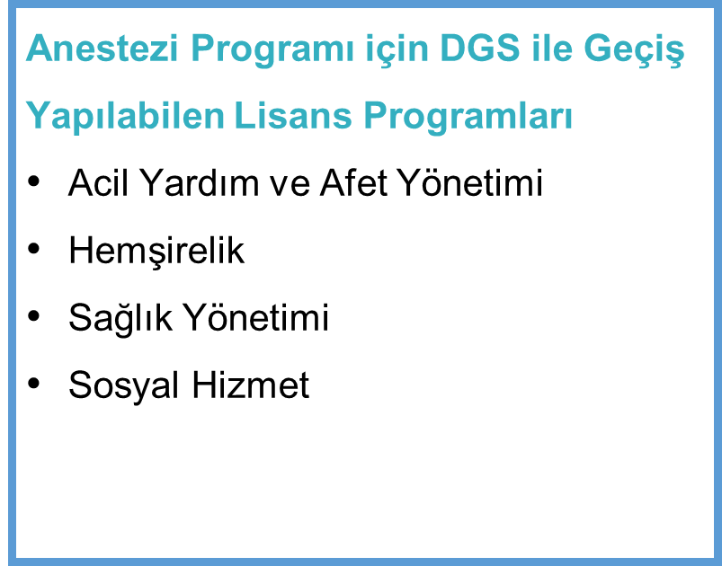


Slide 71
DİŞ PROTEZ TEKNOLOJİSİ PROGRAMI
Meslek Tanımı
Diş protez teknikerleri, diş hekimince alınan ağız ölçülerinden model hazırlar. Hazırlanan modeller üzerinde; sabit ve hareketli bölümlü protezlerin şekillendirilmesini, döküm yöntemiyle çoğaltılmasını, bunlara tesviye ve cila ile estetik görünüm vererek ağızda kullanılmaya uygun hale getirilmesini sağlar. Çatlayan ve kırılan protezlerin tamirini yapar. Diş hekiminin uyguladığı tedavi süreci boyunca planladığı hareketli ortodontik apareyleri hazırlar. Kullandığı aletlerin bakımı ve basit onarımını yapar.

Slide 72
ÇALIŞMA ALANLARI VE İŞ BULMA OLANAKLARI
Diş Protez Teknolojisi mezunları, özel sektörde diş protez laboratuvarlarında çalışabilmekte, kamu sektöründe “tekniker” unvanı ile atanabilmekte ayrıca kendi laboratuvarlarını açabilmektedirler.
Programı bitiren öğrencilere ön lisans diploması ve ‘Diş Protez Teknikeri’ unvanı verilir.

Slide 73
GÖREVLERi
Laboratuvardaki cihazların ve araçlarının kullanım öncesi kontrollerini yapıp düzenli aralıklar ile kalibrasyonlarını yaptırır.
Diş hekimince alınan ölçüye göre hastaya özel modelini hazırlar.
Diş hekimince alınan ölçüler ile verilen talimatlara göre protezleri, ortodontik apareyleri, porselen işlemlerini ve protezlerin tamirini yapar.
Laboratuvar araç - gereçlerinin temizlik ve dezenfeksiyonunu yapar ve cihazların günlük bakımını sağlar.

Slide 74
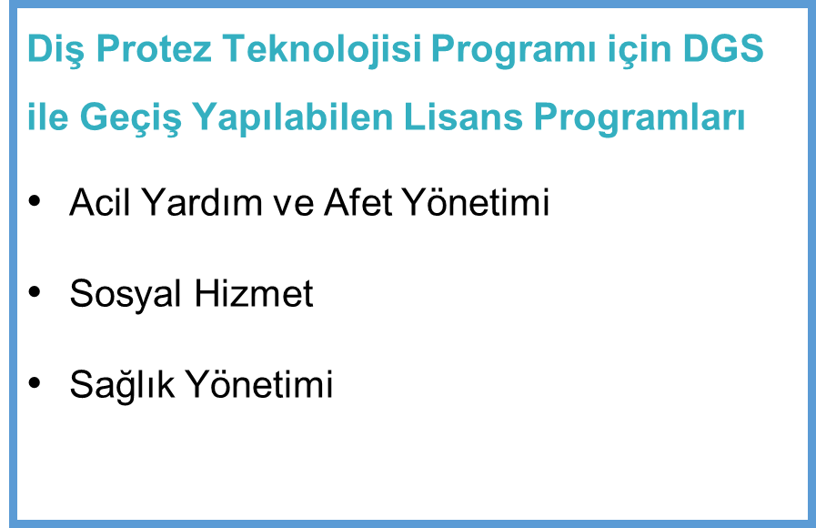


Slide 75
Biyomedikal Cihaz Teknolojisi Programı
Meslek Tanımı
Biyomedikal sistem ve donanımlarını tanıyan, özelliklerini bilen, bilgisini endüstriyel sistem ve donanımlara uygulayabilen, tıp sektöründe kullanılan elektronik araç ve cihazların montajı, bakımı, onarımı ve kalibrasyonu konularında çalışan yüksek nitelikli teknik elemanlarıdır.

Slide 76
ÇALIŞMA ALANLARI VE İŞ BULMA OLANAKLARI
Kamu ve Hastanelerin Klinik mühendislik birimleri
Biyomedikal cihaz üretim firmaları
Biyomedikal teknik servis firmaları
Kalibrasyon laboratuvarları
Laboratuvar ve görüntüleme merkezleri gibi alanlarda iş imkanına sahiptir.

Slide 77
GÖREVLERİ
Klinik Mühendislik birimi çalışma planı doğrultusunda yapacağı işler ile ilgili kritik cihaz ihtiyaçları ve özelliklerine dair bilgileri edinmek.
Bakım veya kalibrasyon sırasında kullanılması muhtemel olan alet setini almak, kullanılacak sarf malzemelerini hastane deposundan temin etmek.
Servis sorumlusu ile birlikte bakım veya kalibrasyon yapılacak bölgedeki güvenliğin sağlanması için gerekli tedbirleri almak.
Cihazların bakım veya kalibrasyon hizmetlerinin maliyet analizlerini yaparak verimliliklerini kontrol etmek.
Bakım veya kalibrasyon faaliyetleri sonucu oluşan verilerin kolayca erişilebilecek bir şekilde dosyalanmasını sağlamak.
Bakım veya kalibrasyon faaliyetlerinin sürekliliğini sağlamak.
Sözleşme ile dışarıdan alınan bakım hizmetlerinde ilgili firmanın bakım görevlisine, işin sorunsuz tamamlanabilmesi için gerekli desteği vermek. Bakımı yapan kişiyi izleyerek hastane dahilinde eşlik etmek.
Satın alma öncesi biyomedikal cihazların teknik şartnamesinin hazırlanmasına yardımcı olmak ve ilgili değerlendirmelerde bulunmak.
Yeni alınan biyomedikal cihazı teslim almak ve ilgili bölüme teslim etmek.
Biyomedikal cihazların etkin ve emniyetli bir biçimde kullanılabilmesi için ilgili personeli eğitmek.

Slide 78
GÖREVLERİ
Bakımı veya onarımı gerçekleştirilen cihazların çalışır halde olduklarını kontrol etmek, arıza nedenini ve kullanımla ilgili uyarıları bildirerek işi talep eden kişiye teslim etmek.
Hastanede bulunan biyomedikal cihazların teknik şema ve dokümanlarını arşivlemek.
Biyomedikal cihazların envanterlerini oluşturmak ve güncellemek.
Tamamlanan işle ilgili olarak Hastane Müdürü’nü bilgilendirir.
Sorumluluk bölgesindeki acil duruma hemen müdahale ederek tespit edilen arızayı gidermek için çalışmak.
Bakım, onarım veya kalibrasyonun tamamlanabilmesi için dışarıdan temin edilmesi gereken bir hizmet veya malzeme olması durumunda Hastane Müdürü’nü bilgilendirmek.
Kullandığı aletlerin temizliğini ve bakımını gerçekleştirerek ilgili yerlerine yerleştirmek.
Sorumlu olduğu biyomedikal cihazlarla ilgili malzeme deposu stoğunu kontrol ederek belirlenmiş stok seviyelerine göre yedek parça, malzeme vb. eksikliklerini çıkartır ve Hastane Müdürüne iletir.
Biyomedikal cihaz kalibratörlerinin bakım ve kalibrasyonlarının gerçekleştirilmesi için ilgili firmaya göndermek ve takibini yapmak.

Slide 79
GÖREVLERİ
Dışarıya teknik hizmet almak için gönderilen cihazın takibini yapmak.
Kişisel gelişimini takip etmek, eğitim ve gelişim ihtiyaçlarını Hastane Müdürü ile birlikte saptamak.
Kişisel gelişimi için planlanan eğitimlere katılarak kendisini sürekli geliştirmek.
Sorumluluk alanında yer alan biyomedikal cihazların güvenliğini sağlamak.
Kurum ve yapılan çalışmalar ile ilgili tüm bilgilerin gizliliğini, değerli belgelerin güvenliğini sağlamak.
Yedek parça, malzeme vb. kullanımını izler ve depo eksikliklerinin tamamlanması için Satın alma birimine taleplerin iletilmesini sağlar.
Gerektiğinde Biyomedikal Servis tarafından kullanılan yedek parçaların, malzemelerin vb. stok sayımlarının yapılmasını koordine eder ve gerekli raporlamayı gerçekleştirir.
Biyomedikal Servis çalışanlarının hastane içinde kendi bölümleriyle ilgili tüm yapı, cihaz, makine ve sistemlere yönelik hizmet verebilmeleri için gerekli olan eğitimleri planlar.

Slide 80
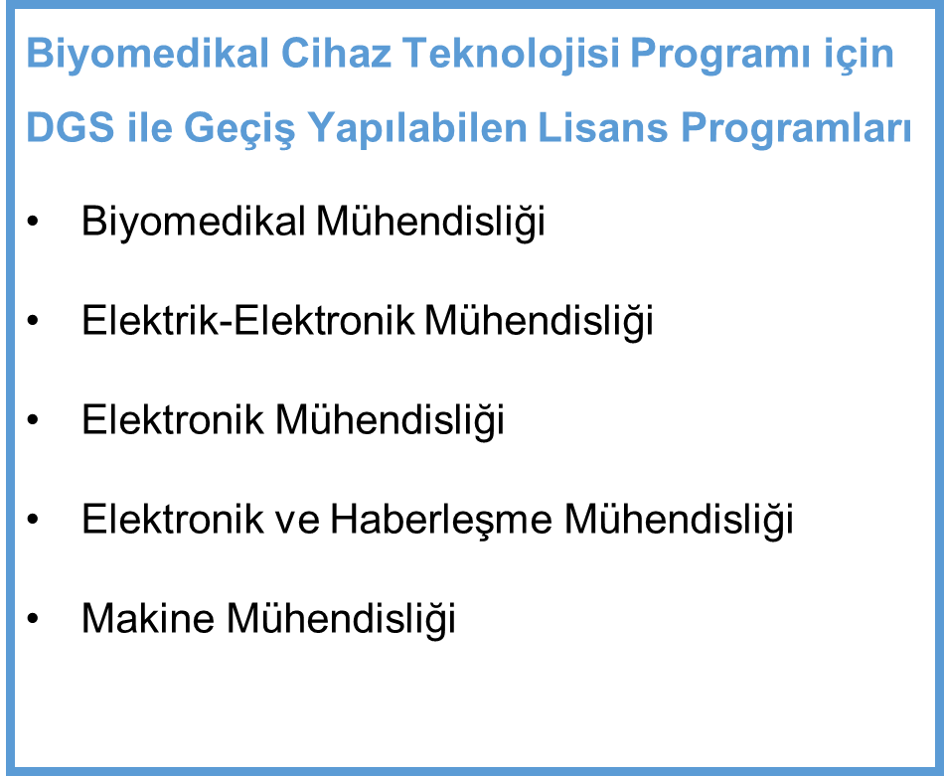


Slide 81
Yapay Zeka Operatörlüğü Programı
Meslek Tanımı
Ülkemizin ve dünyanın hızla artan yapay zeka tabanlı uygulamalarını etkin şekilde kullanabilen ve bu uygulamaları geliştirmeye yardımcı olan, kurum ve kuruluşların dijital dönüşümü için yapay zeka uygulamalarını bu dönüşüme entegre ederek uygulayabilen, aynı zamanda bilgisayar sistem ve donanımlarını tanıyan, programlama dillerinin en az birine hakim, bilgisi ile çok geniş yelpazede çalışma alanı bulan teknik elemanlardır.

Slide 82
ÇALIŞMA ALANLARI VE İŞ BULMA OLANAKLARI
Yapay Zeka Operatörlüğü Programı mezunları özel sektör ve kamuda yapay zeka destekli sistemlerin kurulumu, izlenmesi, verilerin işlenmesi ve sonuçların yorumlanması gibi uygulama odaklı süreçlerde görev alabilirler. Bu nedenle program mezunları, verinin elde edilmesi ve işlenmesine dayalı faaliyet gösteren tüm sektörlerde, sağlık bilişiminde, özel sektör ve kamu kuruluşlarının dijital dönüşüm birimlerinde, bilgi işlem merkezlerinde, savunma sanayiinde, yapay zeka uygulamaları geliştiren teknoloji şirketlerinde, veri analitiği ve büyük veri hizmeti sunan kuruluşlarda, bankalarda, e-ticaret platformlarında, üretim sektöründe otomasyon sistemlerini kullanan tüm işletmelerde istihdam edilebilirler.

Slide 83
GÖREVLERi
Çalıştığı kurum ve kuruluşların dijital dönüşüm döngüsünü sağlayabilmek için sorumluluk alanı içerisindeki ilgili yapılara yapay zeka destekli uygulamaları entegre etmek.
Sorumluluğunda bulunan yapay zeka uygulamalarını takip ederek sürekli olarak güncel tutulmasını sağlamak.
Çalışılan kurum veya kuruluşta operasyonel verimliliği sağlamak için yapay zeka tabanlı sistemleri kullanmak.
Aynı zamanda bilişim sistemleri alanındada yetkin olunacağından bilişime, bilgisayar sistemlerine dayalı alanlarda da ihtiyaç duyulan sorunların çözümünü sağlamak

Slide 84
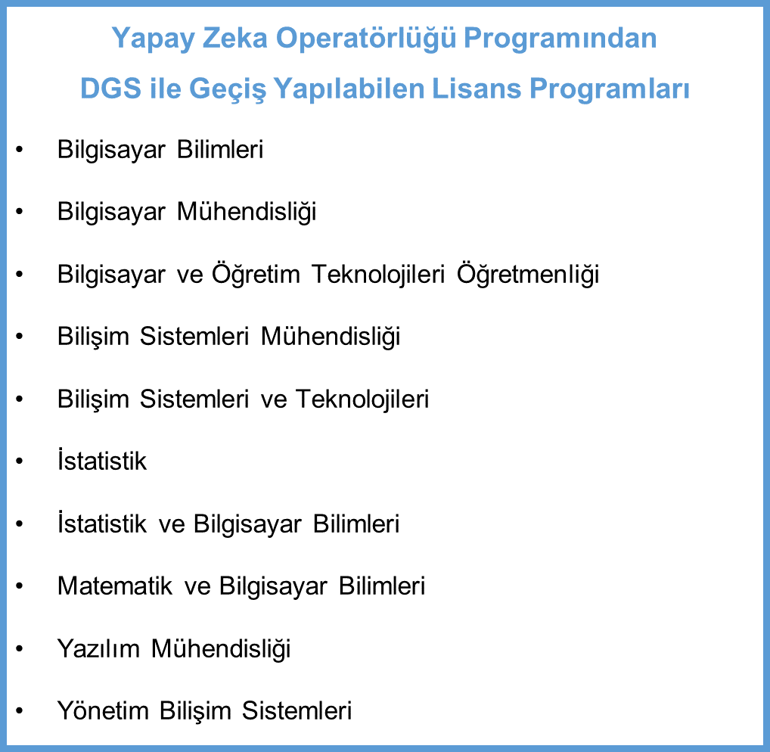


Slide 85
TEŞEKKÜR EDERİZ.

